Slide 1
Materialsammlung
Vorstellung (Bachelor-)Studiengang Wirtschaftsinformatik für studieninteressierte Oberstufen-Schüler*innen

Slide 2
Hinweise zur Materialsammlung
Dieser Foliensatz dient dazu inhaltliche Vorschläge und Anregungen für Schulbesuche in der Region DACH zur Vorstellung des (Bachelor-) Studiengangs Wirtschaftsinformatik zur Verfügung zu stellen. Die Materialsammlung ist weder vollständig noch bietet sie gestalterisch ausgefeilte Foliendesigns. Vielmehr dient sie zur Inspiration für mögliche Inhalte und soll im Sinne eines Crowdsourcing-Projektes stetig weiter ergänzt werden. Also bedienen Sie sich gerne, aber fügen auch gerne Ihre Folien hier mit dazu.

Slide 3
Inhaltliche Kategorien der Materialsammlung
Relevanz der Wirtschaftsinformatik
Was ist Wirtschaftsinformatik?
Anwendungsbeispiele – Was kann man mit Wirtschaftsinformatik alles machen?
Berufsfelder
Arbeitsmarktperspektiven und Gehälter
Für wen ist Wirtschaftsinformatik der richtige Studiengang?
Aufbau und Inhalt eines Wirtschaftsinformatik Studiums
Aktuelle Trends und Themen
Erfolgreiche Beispielkarrieren
Sonstiges
Werbematerial der GI

Slide 4
Relevanz der Wirtschaftsinformatik

Slide 5
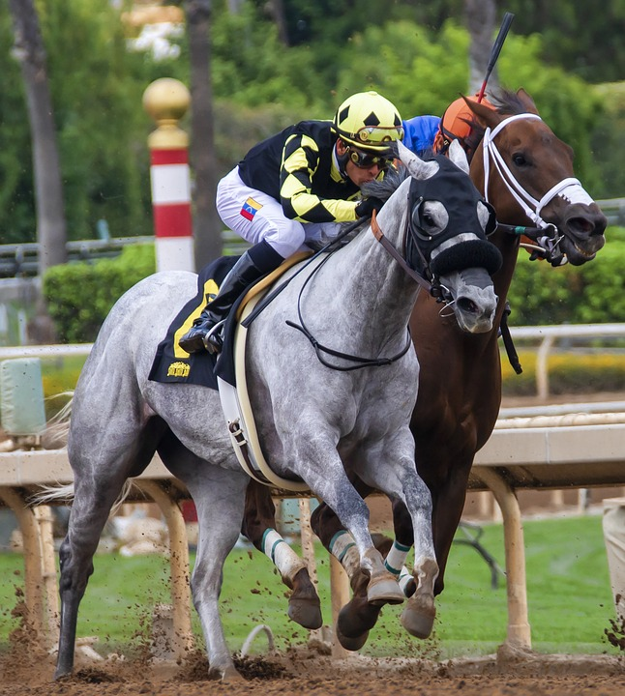
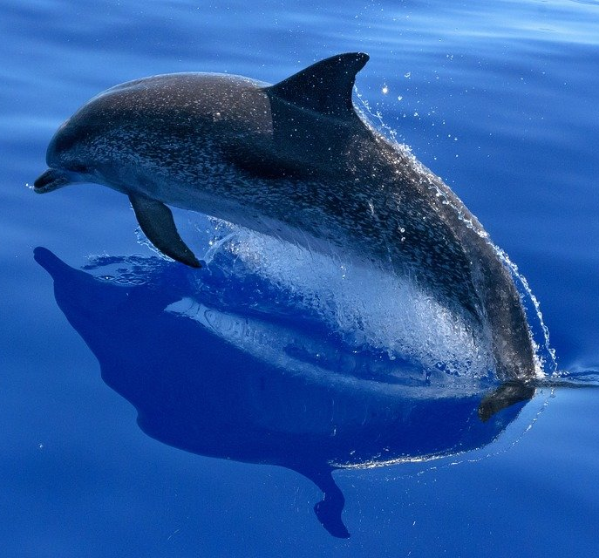
Was passiert dem besten Rennpferd der Welt, wenn es im Ozean gegen Delfine antreten muss?
Es verliert und säuft ab.
Notes:
Urheberrechtsfreie Bilder

Slide 6
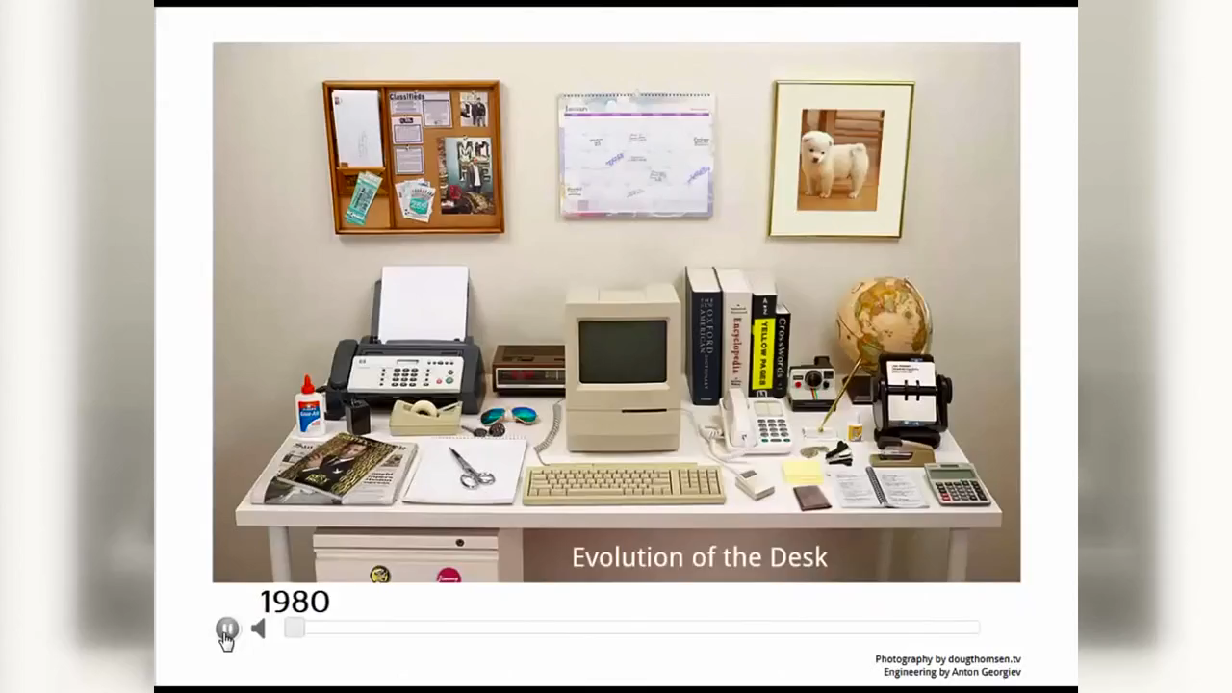
Evolution of the Desk
Notes:
https://www.designboom.com/technology/evolution-desk-harvard-innovation-lab-09-30-2014/
https://vimeo.com/channels/1271335/107569286

Slide 7
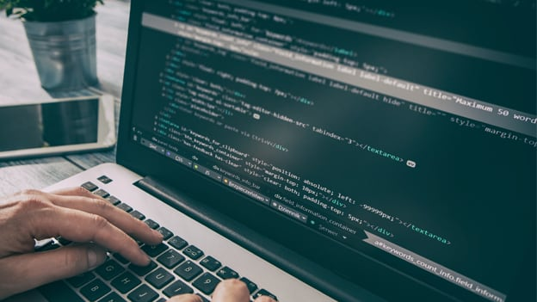
Im 21. Jahrhundert gilt: Wenn eine Gesellschaft ihre Zukunft in den eigenen Händen behalten möchte, muss sie diese programmieren können.
This Photo by Unknown Author is licensed under CC BY-SA-NC
Quelle Artikel: https://www.sueddeutsche.de/digital/gig-economy-schoene-neue-arbeitswelt-1.2664851-3

Slide 8










Mit welchen dieser Anwendungen habt ihr täglich Kontakt?

Slide 9
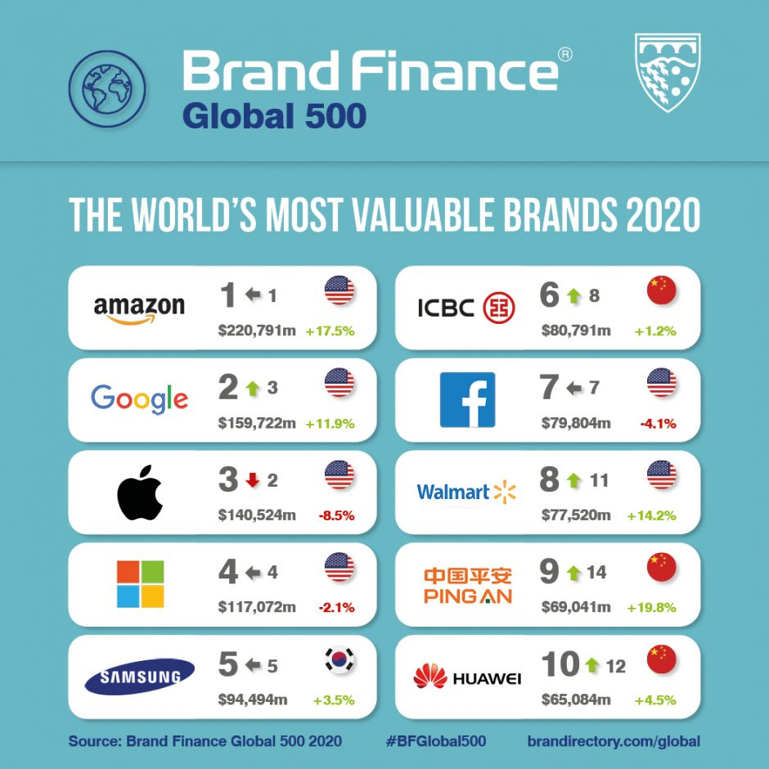
https://nokiamob.net/2020/01/24/nokia-holds-182nd-place-on-global-500-list/

Slide 10
Unternehmenserfolg durch was?
Digitalisierung?
Bild: https://www.information-age.com/are-we-using-robotics-for-the-wrong-thing-123471359/
Sequenz: Technik küsst Wirtschaft
Notes:
Geschichte: Man hört, dass Digitalisierung Unternehmenserfolg bewirkt. Aber was heißt das. Wir müssen verstehen, was Digitalisierung in der Wirtschaft bewirken kann und wie man diese Chancen ergreifen kann.

Slide 11


Oh... Aber...?
Oh?
Aber ...?
Bild: http://www.freepik.com; Designed by wayhomestudio
Bild: http://www.freepik.com; Designed by wayhomestudio
Sequenz: Technik küsst Wirtschaft
Notes:
KMUs: Digitalisierung ist nicht zu verstehen.
Informatiker: Digitalisierung ist Unsinn...
Start Ups: Digitalisierung ist Magic ...
Handel: Digitalisierung ist böse...

Slide 12

Die Lösung ...
Technik küsst Wirtschaft
Digitalisierung
kennenlernen
Digitalisierung
akzeptieren
Chancen der
Digitalisierung
unterstützen
Digitalisierung
leben ...
Bild: http://www.freepik.com; Designed by Freepik
Sequenz: Technik küsst Wirtschaft

Slide 13
Digitalisierung macht den Einzelnen aktiv
Von der „Zielgruppe“ zum aktiven Partner
Sequenz: Technik küsst Wirtschaft

Slide 14
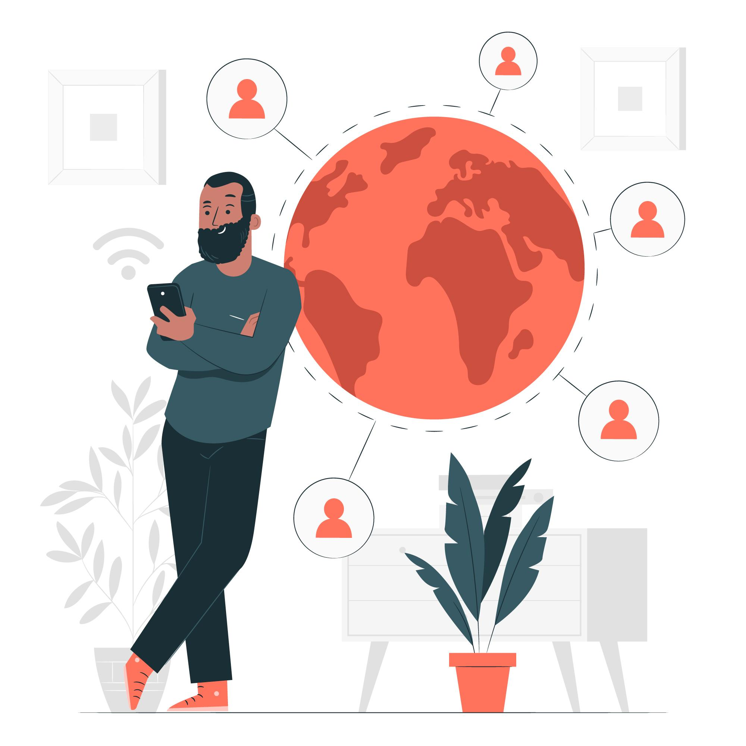
Digitalisierung ...
Beispiel: Internet
Digitalisierung = Vernetzung?
Bild: http://www.freepik.com; Designed by stories
Sequenz: Technik küsst Wirtschaft

Slide 15

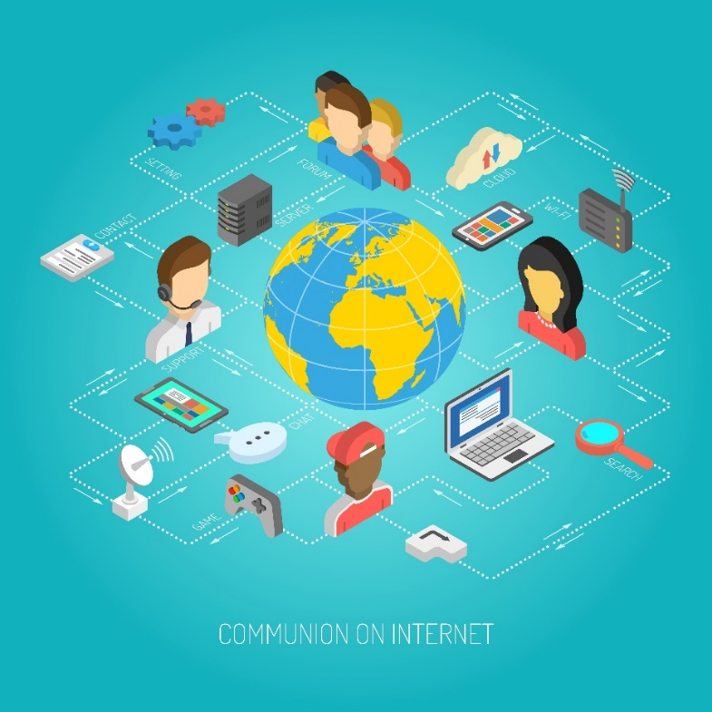



Digitalisierung macht den Einzelnen aktiv
Von der „Zielgruppe“ zum aktiven Partner
Bild: http://www.freepik.com; Designed by makyzz
Bild: http://www.freepik.com; Designed by macrovector
Sequenz: Technik küsst Wirtschaft

Slide 16




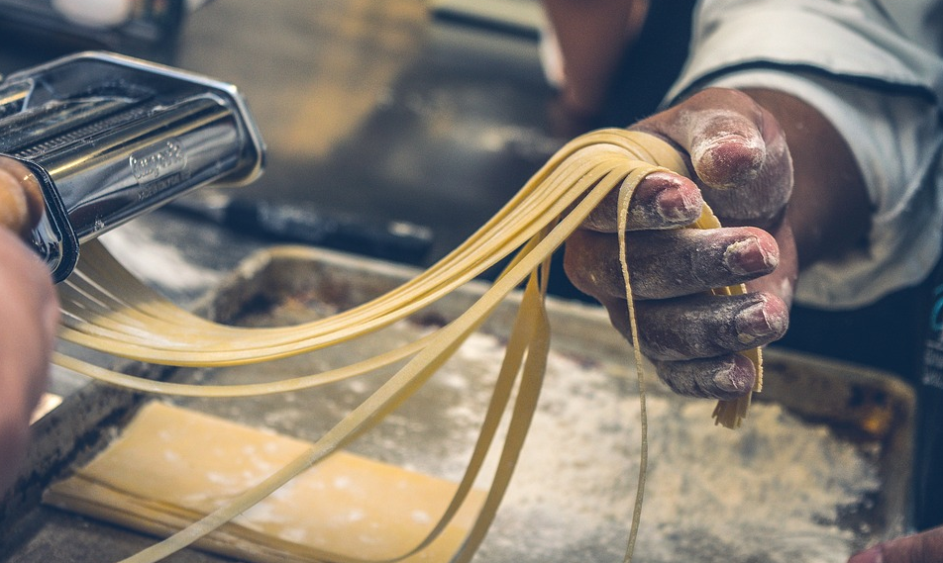
Produkt-Service-Systeme – Dienstleistungen statt puren Sachgütern
Lieferservice
Pick-up-Service
Rent-a-Cook
...
Bild: http://www.pixabay.com
Vorsicht:
Biete ich den Wert, den der Kunde sucht?
Bild: http://www.pixabay.com
Sequenz: Technik küsst Wirtschaft

Slide 17
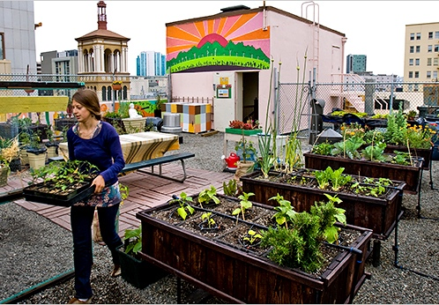
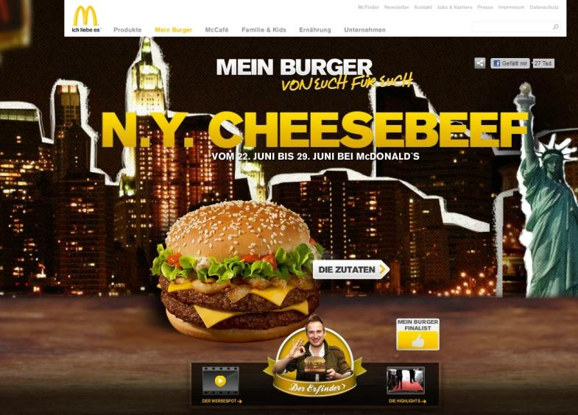

Digitalisierung ist Kunden-Integration bis zur Co-Creation
Do-it-Yourself
Maker
Open Innovation
Sequenz: Technik küsst Wirtschaft

Slide 18
Digitalisierung ist Partizipation.
Bild: http://www.pixabay.com
Bild: EFDD Group; https://www.youtube.com/watch?v=Ej749uuJwxc
Sequenz: Technik küsst Wirtschaft

Slide 19
Digitalisierung ...
Beispiel: Internet
Digitalisierung = Websites?
Bild: http://www.freepik.com; Designed by stories
Sequenz: Technik küsst Wirtschaft

Slide 20
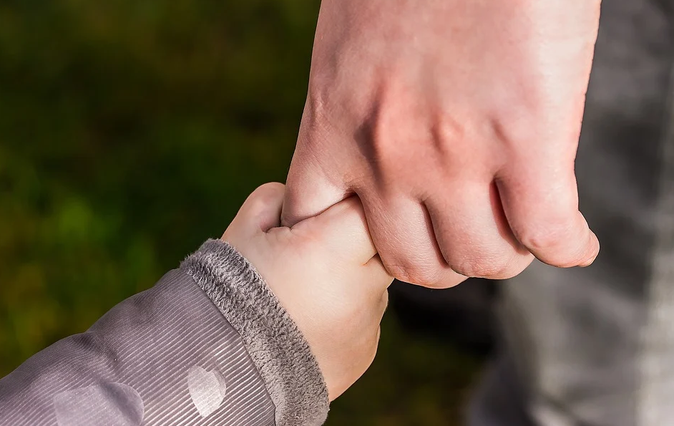
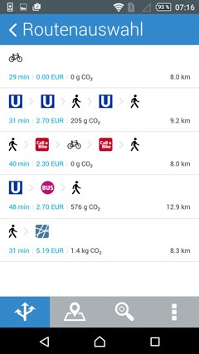
Digitalisierung macht Services möglich...
BerlinMobil!
Bild: http://www.pixabay.com
BerlinMobil?
Sequenz: Technik küsst Wirtschaft

Slide 21
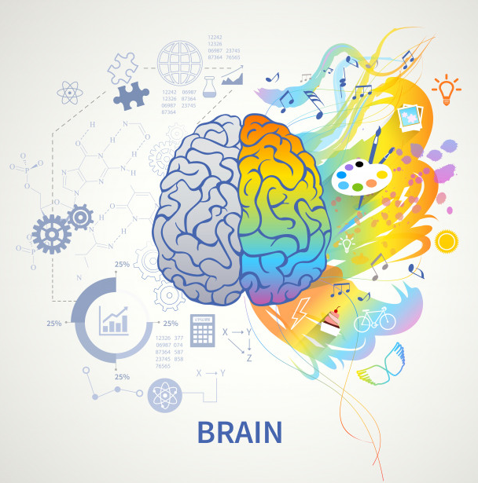
Denn Apps und Websites ersetzen den menschlichen Partner ...
Mensch
Informationsverarbeitung
IT / App
Wahrnehmung: Situationen erkennen
Intelligenz: Entscheidungen treffen
Gedächtnis:
Erfahrungen anwenden
Reaktion: Sprechen, Handeln
Sensoren: Orts-, Bild-, Spracherkennung
Künstliche Intelligenz:
Machine Learning, Neuronale Netze
Big Data: Data Mining, Text Mining
Effektoren: Bots, Agenten
Bild: http://www.freepik.com; Designed by macrovector
Sequenz: Technik küsst Wirtschaft

Slide 22

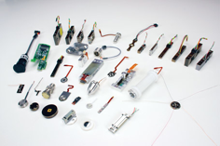



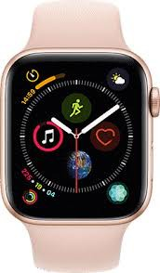

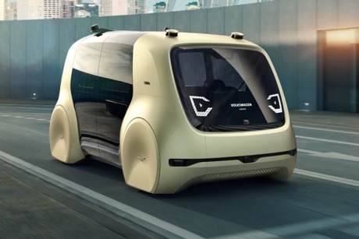

Situierung als typischer digitaler Service
Kontexte erfassen
„Starten Sie jetzt, um rechtzeitig
bei ihrem nächsten Termin zu sein.“
country road
take me home...
Umfeld
Orte
Reale Dienste
Aktivitäten
Emotionen
Bilder: https://www.eitdigital.eu/newsroom/blog/article/exploiting-sensors/; Apple Watch Series 4; https://de.freepik.com/fotos/hintergrund, Designed by whatwolf; VW Konzern Konzept-Auto; Icons made by https://www.freepik.com
Sequenz: Technik küsst Wirtschaft

Slide 23
Digitalisierung heißt individuelle, automatische Steuerung
Intelligente Werkstücke
Industrie 4.0
Selbststeuernde Prozesse
Bild: Siemens
Sequenz: Technik küsst Wirtschaft

Slide 24
Digitalisierung ...
Beispiel: Internet
Digitalisierung = Neue Arbeitsumgebung?
Bild: http://www.freepik.com; Designed by stories
Sequenz: Technik küsst Wirtschaft

Slide 25
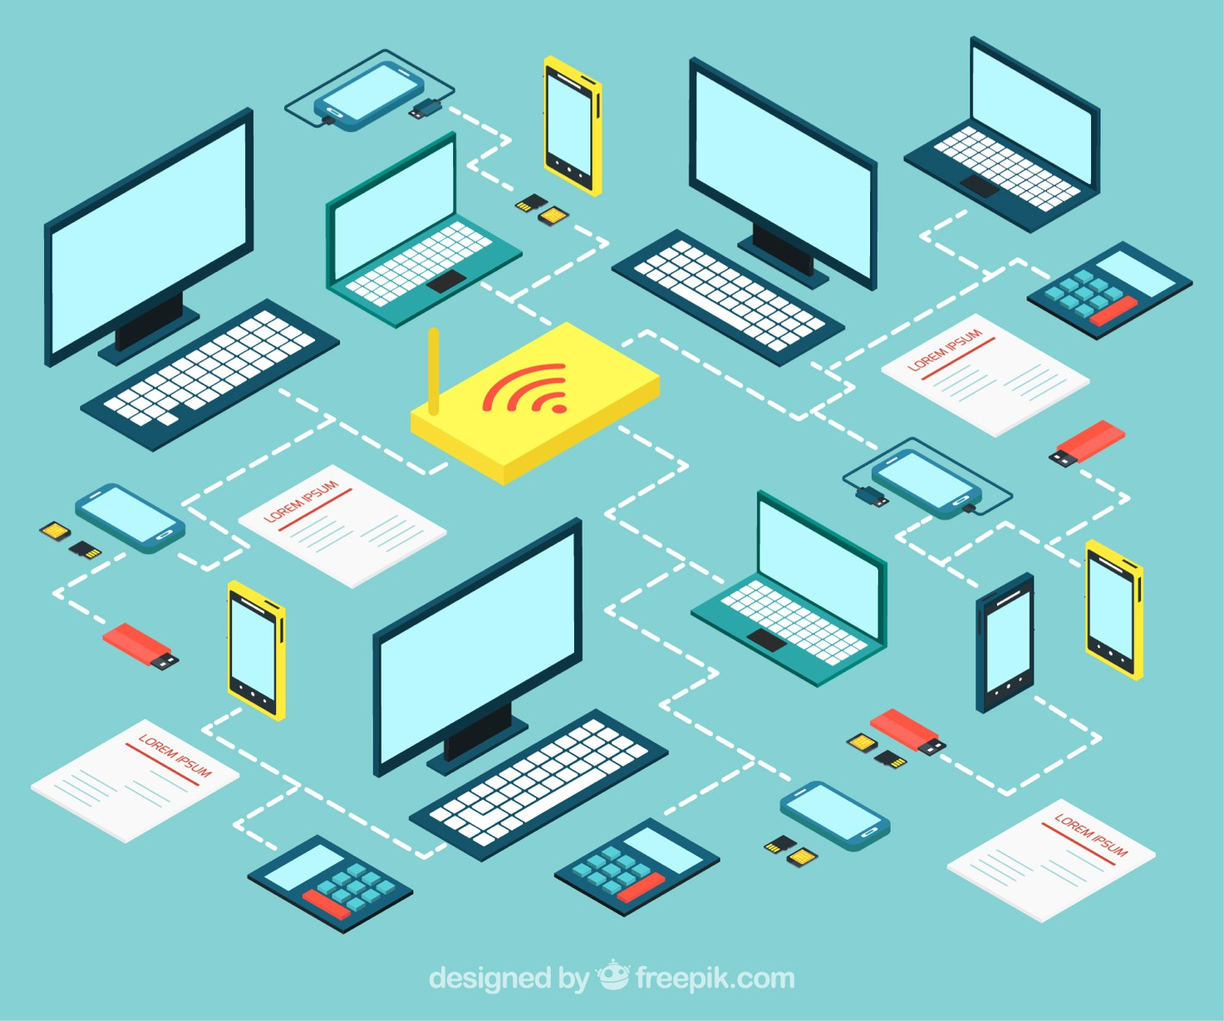



Digitalisierung ist Flexibilisierung der gesamten Unternehmung ...
von Prozessen ...
... zu Teams
... und mobilem Arbeiten
Bild: http://www.freepik.com; Designed by Freepik
Bild: http://www.freepik.com; Designed by rawpixel.com
Bild: http://www.freepik.com; Designed by gstudioimagen
Sequenz: Technik küsst Wirtschaft

Slide 26





Digitalisierung verändert die Zusammenarbeit.
Digitalisierung ist Kooperation: auch in Arbeitswelten
Eigenverantwortung
gemeinsame Ziele
Vertrauen
soziale Nähe
Transparenz
Bild: http://www.freepik.com; Designed by pch.vector
Sequenz: Technik küsst Wirtschaft
Notes:
Kontrole ist gut, Vertrauen ist bessser ...

Slide 27

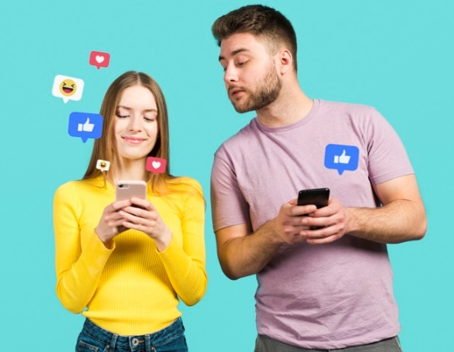
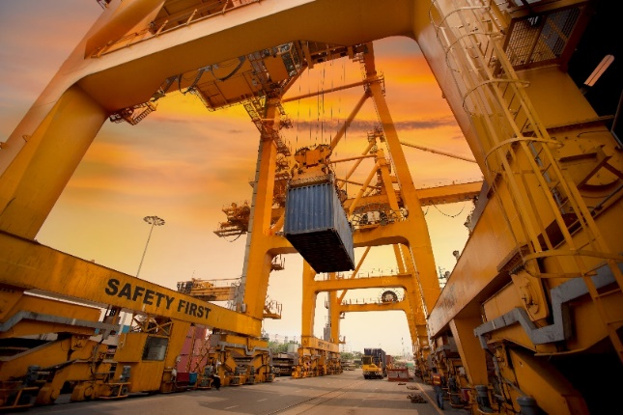
Digitalisierung ist gesellschaftlicher Wandel
Massenproduktion
Massenprodukte
Massenkommunikation
Bild: http://www.freepik.com;
Designed by azerbaijan_stockers
Industriegesellschaft
Agrargesellschaft
Bild: http://www.freepik.com;
Designed by freepik
„Webgesellschaft“
neue Lebensformen
neue Lebenswelten
neue Unternehmen
Bild: http://www.freepik.com; Designed by jcomp
Sequenz: Technik küsst Wirtschaft

Slide 28





Technik küsst Wirtschaft!
Technik küsst Wirtschaft
Neue
Produktion
Neue
Arbeitsformen
Neue
(Geschäfts-)Welten
Neue Produkte
und Kunden
Bild: http://www.freepik.com; Designed by Freepik
Sequenz: Technik küsst Wirtschaft
Notes:
1.

Slide 29
Technik küsst Wirtschaft!
Technik küsst Wirtschaft
Neue
Produktion
Dann studier‘s doch!
Wirtschafts-informatik
Neue
Arbeitsformen
Neue
(Geschäfts-)Welten
Neue Produkte
und Kunden
Bild: http://www.freepik.com; Designed by Freepik
Sequenz: Technik küsst Wirtschaft
Notes:
1.

Slide 30

Fazit
Wirtschaftsinformatik schafft
Wert
aus Informationstechnik
Bild: https://www.flaticon.com; Design by xnimrodx
Sequenz: Technik küsst Wirtschaft

Slide 31
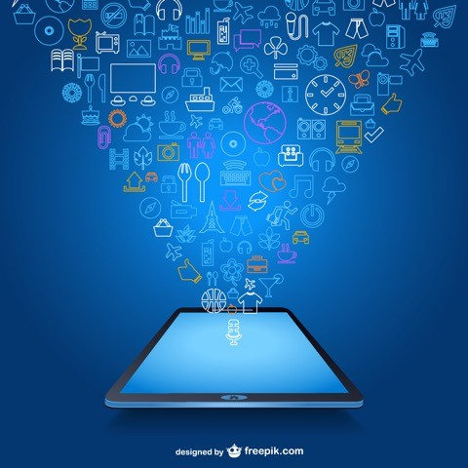
Schauen Sie sich um:
Die digitale Transformation braucht
Wirtschaftsinformatiker!
Bild: http://www.freepik.com; Designed by Freepik
Sequenz: Digitale Transformation

Slide 32
Was ist die digitale Transformation?
Durch Digitalisierung (Verarbeitung von Daten, Vernetzung) verändert sich alles!
Wir kaufen anders ein.
Es gibt ganz neue Produkte.
Die Arbeit verändert sich.
Ganze Unternehmen ändern ihre Prozesse.
Auch unser Privatleben ist anders.
Bild: http://www.freepik.com; Designed by Freepik
Sequenz: Digitale Transformation

Slide 33





Digitale Transformation
1. Welle: Der Musikmarkt (und ähnliches)
Digitalisierbare Produkte werden durch digitale Versionen ersetzt.
Bild: https://www.flaticon.com; designd by Freepik
Sequenz: Digitale Transformation

Slide 34



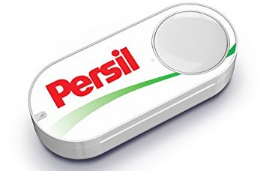
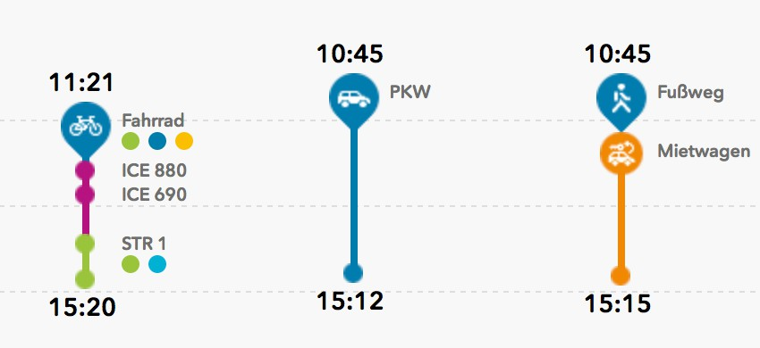

Digitale Transformation
2. Welle: Einkaufen, Produkte nutzen ...
Statt Produkte in der Stadt
einzukaufen ...
... individuelle digitale
Services nutzen!
Sequenz: Digitale Transformation

Slide 35
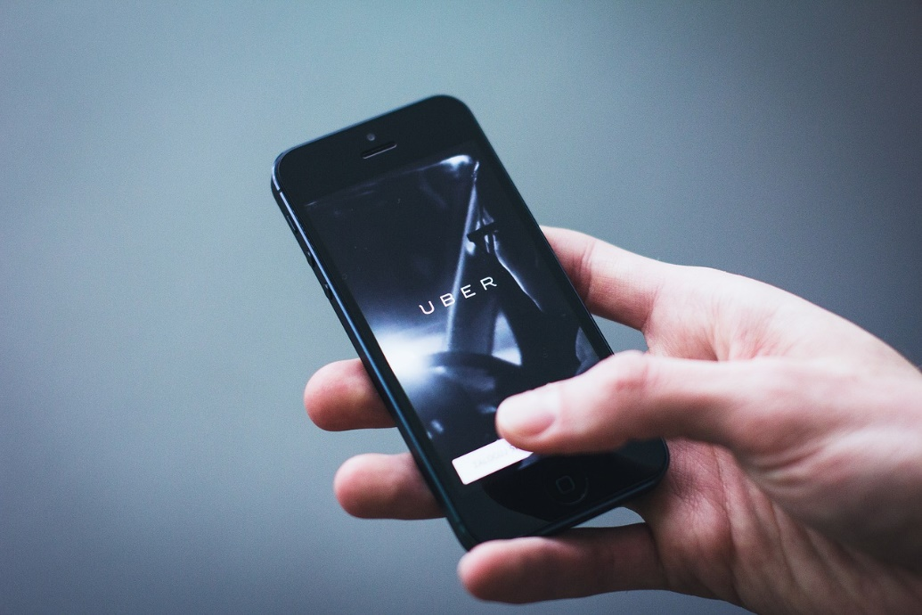
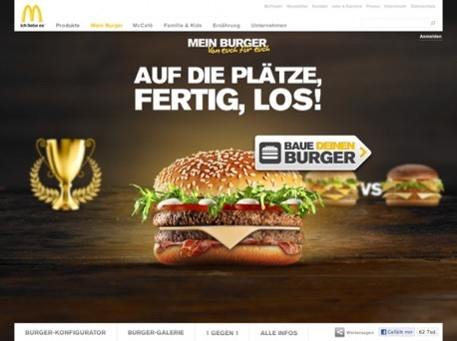
Digitale Transformation
Bild: https://pixabay.com
Konsumenten sind nicht nur passive Kunden: Mitentscheiden, Mitreden, eigene Produkte und Dienstleistungen anbieten
Sequenz: Digitale Transformation

Slide 36
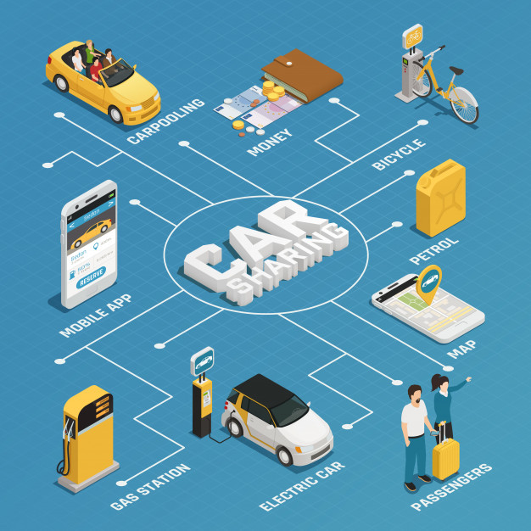
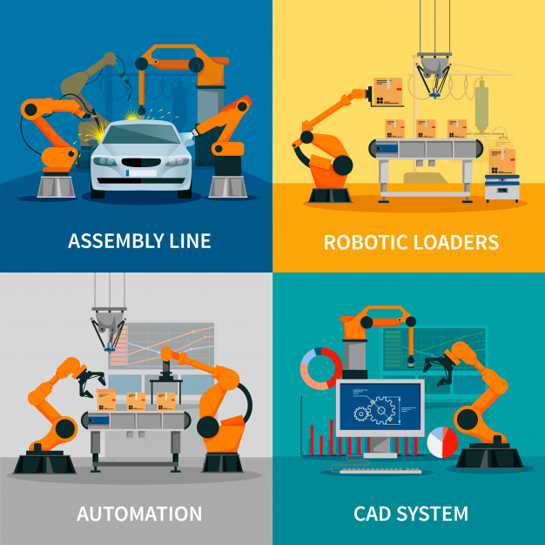
Digitale Transformation
3. Welle: Die Industrie (z. B. auch Automobil)
Unternehmen, die sich mit Informatik auskennen arbeiten daran:
Wichtige Dienste zum „Autofahren“ anzubieten.
Wichtige Dienste für die Mobilität anzubieten.
Und dazu ganz neue Produktionsmethoden in der Fabrik zu unterstützen.
Sequenz: Digitale Transformation
Bild: http://www.freepik.com; Designed by macrovector

Slide 37

Wirtschaftsinformatiker helfen in der Digitalen Transformation
IT in Fachabteilungen:
Marketing
Kommunikation
Controlling
…
Mit IT-Ideen auf Führungsebene:
CIO
Forschung & Entwicklung
bis Vorstand
…
IT-Abteilungen:
IT-Strategie
Rechenzentren
Anwendungsentwicklung
…
Ganze Unternehmen:
IT-Unternehmen
Software/Hardware
(IT-)Beratungen
…
Bild: http://www.freepik.com; Designed by stories
"IT appears to be much more strongly correlated with the changes in competitive dynamics than R&D does." [McAfee, Brynjolfsson 2008, S. 103]
Sequenz: Digitale Transformation

Slide 38
Was ist Wirtschaftsinformatik?

Slide 39
Gegenstand der Wirtschaftsinformatik
Gegenstand der Wirtschaftsinformatik sind Informationssysteme (IS) in Wirtschaft, Verwaltung und privatem Bereich. IS sind soziotechnische Systeme, die menschliche und maschinelle Komponenten (Teilsysteme) umfassen. Sie unterstützen die Sammlung, Strukturierung, Verarbeitung, Bereitstellung, Kommunikation und Nutzung von Daten, Informationen und Wissen sowie deren Transformation. IS tragen zur Entscheidungsfindung, Koordination, Steuerung und Kontrolle von Wertschöpfungsprozessen sowie deren Automatisierung, Integration und Virtualisierung unter insbesondere ökonomischen Kriterien bei. IS können Produkt-, Prozess- und Geschäftsmodellinnovationen bewirken.
Quelle: https://wirtschaftsinformatik.de/community/profil-wirtschaftsinformatik/

Slide 40



Das beste aus zwei Welten – und noch viel mehr!
Wirtschafts-
wissenschaften
Wirtschaftsinformatik
Informatik
Führung und Gestaltung von Unternehmen
Gestaltung betrieblicher Informationssysteme
Entwicklung und Anwendung von Verfahren der Informationsverarbeitung
Notes:
Urheberrechtsfreie Bilder

Slide 41




Informationssystem: Mensch-Aufgabe-Technik Systeme
Ein Informationssystem (IS) besteht aus den drei Komponenten:
Mensch
Informationstechnik
Aufgaben (um ein Ziel zu erreichen)
Das IS unterstützt dabei, indem es Daten über (zurückliegende, aktuelle, zukünftige) Situationen zur Verfügung stellt und sie verknüpft
Notes:
https://goo.gl/images/mFBHMy
https://goo.gl/images/XanGPt

Slide 42
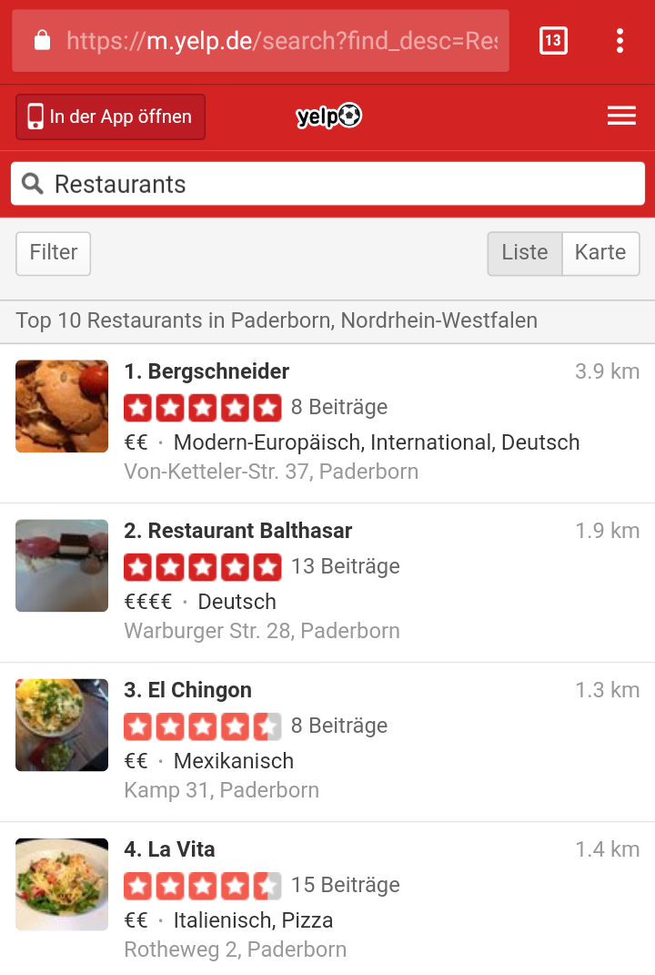
Informationssystem: Mensch-Aufgabe-Technik Systeme
Hungriger Mensch
„Gutes“ Restaurant finden
Informations-technik
Notes:
https://goo.gl/images/mFBHMy
https://goo.gl/images/XanGPt

Slide 43
Wirtschaftsinformatik als wichtige Schnittstelle zwischen Technik und Individuen, Unternehmen und Gesellschaft
Technologien & Systeme
Anwendung & Einbettung
Künstliche Intelligenz
Einzigartige Lösungen durch
das Maschinelle Lernen
Sozio-technische Perspektive
Menschen und Maschinen
im Zentrum der Betrachtung
Distributed Ledger
Unveränderliche Speicherung
von Daten
Akzeptanz
Bedürfnisorientierter Einsatz
von Technologien
Cloud & Edge Computing
Bedarfsgerechte und effiziente
Bereitstellung von IT-Ressourcen
Nachhaltiger Erfolg
Klimaneutraler, energieeffizienter und langfristig erfolgreicher Einsatz von Technologien
Notes:
Die Wirtschaftsinformatik fungiert als wichtige Schnittstelle zwischen Technik und Individuen, Unternehmen und der Gesellschaft in hochaktuellen Themenbereichen wie Künstliche Intelligenz, Blockchain (Distributed Ledger Technologien) und Augmented Reality, welche das Potenzial haben, unser Leben langfristig und grundlegend zu verändern.
Als Wirtschaftsinformatikerin, als Wirtschaftsinformatiker bringen Sie nicht nur die notwendigen technischen Kompetenzen zu diesen Themenbereichen mit. Sie werden also die Funktionsweise von Neuronalen Netzwerken und Maschinellem Lernen als Methoden der Künstlichen Intelligenz verstehen, wichtige Design Charakteristika von Distributed Ledger Technologien bewerten und wirksame Einsatzszenarien von Augmented Reality anhand vorhandener Datensätze entwickeln können.
Als Wirtschaftsinformatiker, als Wirtschafstinformatikerin weisen Sie aber vor allem auch fachliche und kommunikative Fähigkeiten auf, um die technischen Lösungen erfolgreich und nachhaltig im Unternehmen zu etablieren. Sie werden daher wissen, wie man die Akzeptanz von innovativen Technologien bei Mitarbeitern erhöhen kann. Welche Bedürfnisse einzelne Fachbereiche in Unternehmen haben und wie man die Technologien daher bedürfnisorientiert anpassen muss.
Denn als Wirtschaftsinformatiker nehmen Sie stets eine sozio-technische Perspektive als Schnittstellenfunktion ein.

Slide 44
Typische Fragestellungen des Faches
In welchen Bereichen kann ein Unternehmen künstliche Intelligenz einsetzen?
Wie schützt man persönliche Daten?
Wie lässt sich digitale Arbeit in und für Unternehmen gestalten?
Wie erreicht man, dass Mitarbeiter neue IT- Lösungen nutzen?
Wie können Unternehmen Apps entwickeln und erfolgreich auf den Markt bringen?
Wie kommen Produktbewertungen auf digitalen Marktplätzen zustande, und inwiefern beeinflussen sie Kaufentscheidungen?
Wie funktioniert die Plattformökonomie?
Wie muss ein Geschäftsprozess gestaltet sein, damit bei einer Bestellung im Online-Shop die Lieferung der Artikel noch am gleichen Tag erfolgen kann?
Welche Software passt zu welcher Art von Unternehmen, und wie implementiert man sie am besten?
Wie verändert die Digitalisierung Geschäftsmodelle und die Gesellschaft?
Quelle: https://ranking.zeit.de/che/de/fachinfo/2

Slide 45
Studium der Wirtschaftsinformatik
Aufgabe der Wirtschaftsinformatik ist die Gestaltung von Informationssystemen in Wirtschaft und Verwaltung sowie zunehmend auch in privaten Haushalten.
Informationssystem:
Software, Hardware und Mensch für die Wirtschaft
Unternehmen und Geschäftsmodelle mit IT
Kunden mit Apps, Unternehmensangeboten ...
Mitarbeiter mit Computern, Arbeitsaufgaben...
Manager mit ihrer Software, allen Daten, Fabriken ...

Slide 46
Beziehungsdreieck in Informationssystemen
Mensch
Wirtschaft, Unternehmen verstehen
Dienstleistungen (z. B. CarSharing) analysieren, neue Dienstleistungen konzipieren
Algorithmen entwickeln (z. B. „Kunden, die ... kauften, kaufen auch“)
„gut“ programmieren: anwenderfreundlich wiederverwendbar, hohe Qualität
Wissen, wie Netze, Hardware etc. funktionieren
WI
Aufgabe:
in Unternehmen
Technik
Computer etc.

Slide 47
Anwendungsbeispiele - Was kann man mit Wirtschaftsinformatik alles machen?

Slide 48
Fallbeispiel: Digitale Einkaufserlebnisse in Innenstädten
SmartMarket² in Paderborn

Slide 49
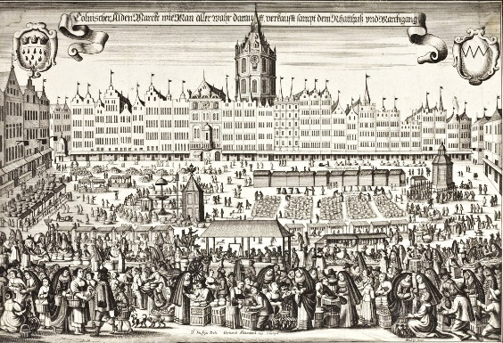


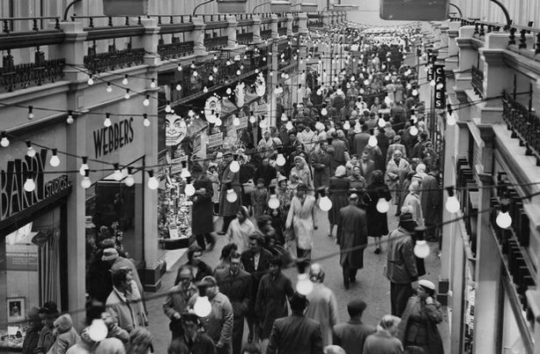



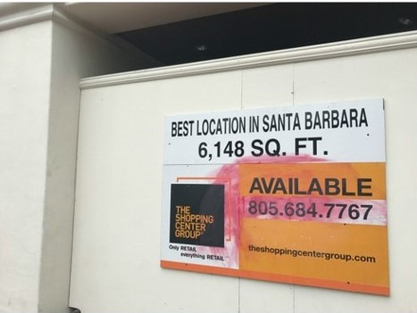
Revolution des innerstädtischen Handels
Vom Marktplatz zum digitalen, interaktiven Einkaufserlebnis in Innenstädten
Analyse des „Zustands“ der Innenstadt
Live und historische Betrachtung von Kundenfrequenzen, Laufwegen und Hotspots
https://de.wikipedia.org/wiki/Datei:Köln_-_Alter_Markt_Cölnischer_Alden_Marckt_Johann_Toussyn-Abraham_Aubry_1648_%2B1660_RBA.jpg
Händler und Produktsuche
Ratings und Reviews
Händlernavigation
Direkter Kontakt zu Händlern
Interaktion mit anderen Kunden
Exklusive Angebote
Empfehlungen neuer Geschäfte
Kundin
Einzelhändlerin
http://i3.birminghammail.co.uk/incoming/article10568295.ece/ALTERNATES/s615b/Christmas-6.jpg
Analyse des „Zustands“ der Innenstadt
Live und historische Betrachtung von Kundenfrequenzen, Laufwegen und Hotspots
Marketing und Akquise von Händlern
Bereitstellung von Hardware
Persönlicher Ansprechpartner und Support
City Manager
Werbegemeinschaft
Paderborn
Notes:
Situation
Der Handel war seit jeher der Mittelpunkt innerstädtischen Lebens. Marktplätze haben das Leben in Städten geprägt. Neben dem „Business“ ist das Handeln aber auch Ausdruck eines urbanen Lebensgefühlt und schafft Zugehörigkeit für die Bürger einer Stadt.
Es gab viele disruptive Trends, wie etwa die Etablierung von Shopping Malls. Diese Trends hatten häufig eine Neuausrichtung des Handels zur Folge. Stichwort: Handel ist Wandel
In vielen Städten leidet der Einzelhandel darunter, dass Kunden online einkaufen. Der Umsatz im Handel steigt daher weniger stark als der Online-Umsatz
Die Digitalisierung erschafft digitale Superstars, die einen großen Teil des Handels auf sich vereinen (amazon). Aber auch Versandhändler und Filialisten spielen eine große Rolle.
Der kleine, inhabergeführte Einzelhandel hinkt dieser Entwicklung hinterher und hat sich nicht ausreichend digitalisiert.
Lösung:
Wir haben eine digitale Plattform entwickelt, die es auch kleinen Händlern in Innenstädten ermöglicht, Kunden digital und tagesaktuell anzusprechen
Kunden definieren Aktionen, die Kunden am SmartPhone ansehen können
Zudem werden Aktionen bei einem Innenstadtbesuch ortsbezogen ausgelöst (interaktives Einkaufserlebnis)
Partner ist die Werbegemeinschaft Paderborn, die die Lösung langfristig bereitstellen will.
Das City Management ist eine Organisationseinheit der Stadt Paderborn und kümmert sich um die Weiterentwicklung des Handels.

Slide 50
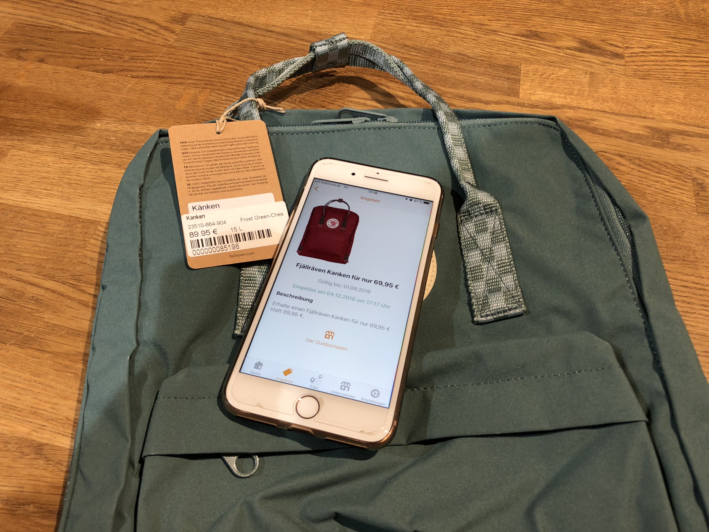
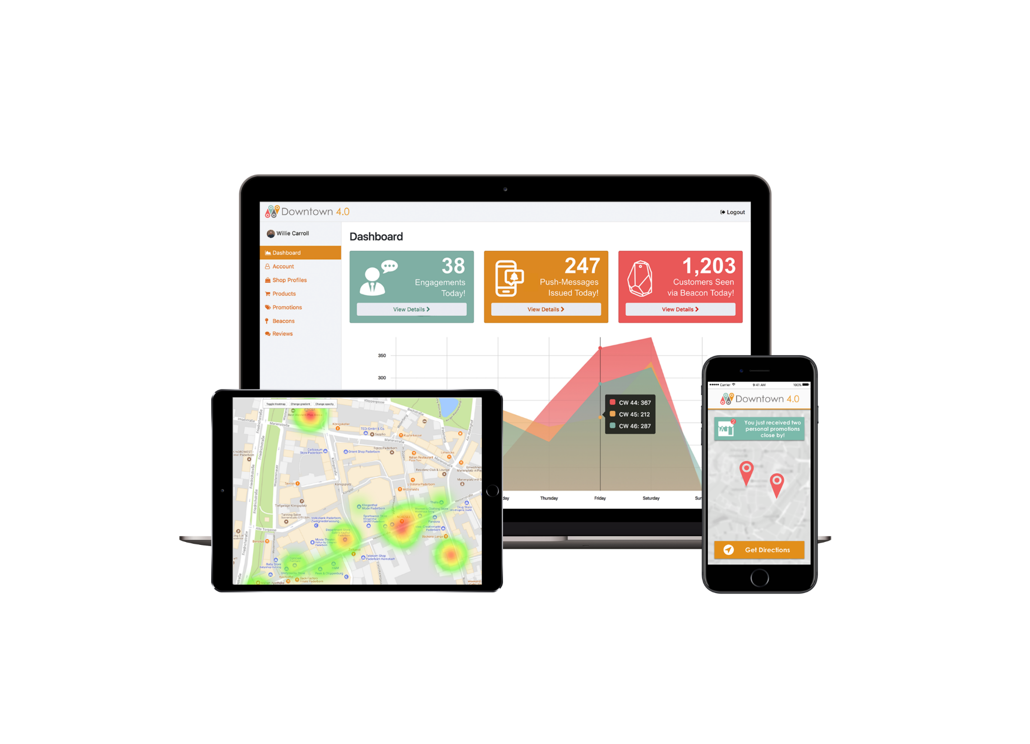










Digitales Einkaufen in Paderborn
Die App ermöglicht standortbasierte Aktionen und georeferenzierte Auswertungen
Bluetooth Low Energy Beacons
200+
Beacons bei Händlern und Kulturbetrieben
21
Beacons an öffentlichen Orten
In der Wirtschaftsinformatik lösen wir reale Probleme mithilfe von IT
Wir entwickeln coole neue Tools und erproben sie in der realen Welt
So gestalten wir die digitale Gesellschaft von morgen
Notes:
Wir haben die Stadt Paderborn mit über 200 Funksendern (sog. Beacons) digitalisiert.
Wenn das SmartPhone eines Kunden ein Beacon-Signal empfängt, löst es standortbezogene Aktionen aus
Das können Gutscheine sein, aber auch Aktionen (Lesungen, Vorführungen, …)
Der Kreativität sind keine Grenzen gesetzt.
Die App steht für Google und iOS zur Verfügung
Datenschutzbestimmungen werden eingehalten
Falls Kunden zustimmen werden auch Daten gesammelt. So können Händler den Erfolg ihrer Aktionen prüfen und sich verbessern. Zudem lernen wir, wie Kunden einkaufen gehen und sich durch eine Innenstadt bewegen.
Wir sind die ersten, die so eine Lösung für eine Innenstadt (nicht für Einkaufszentren) entwickelt haben.

Slide 51
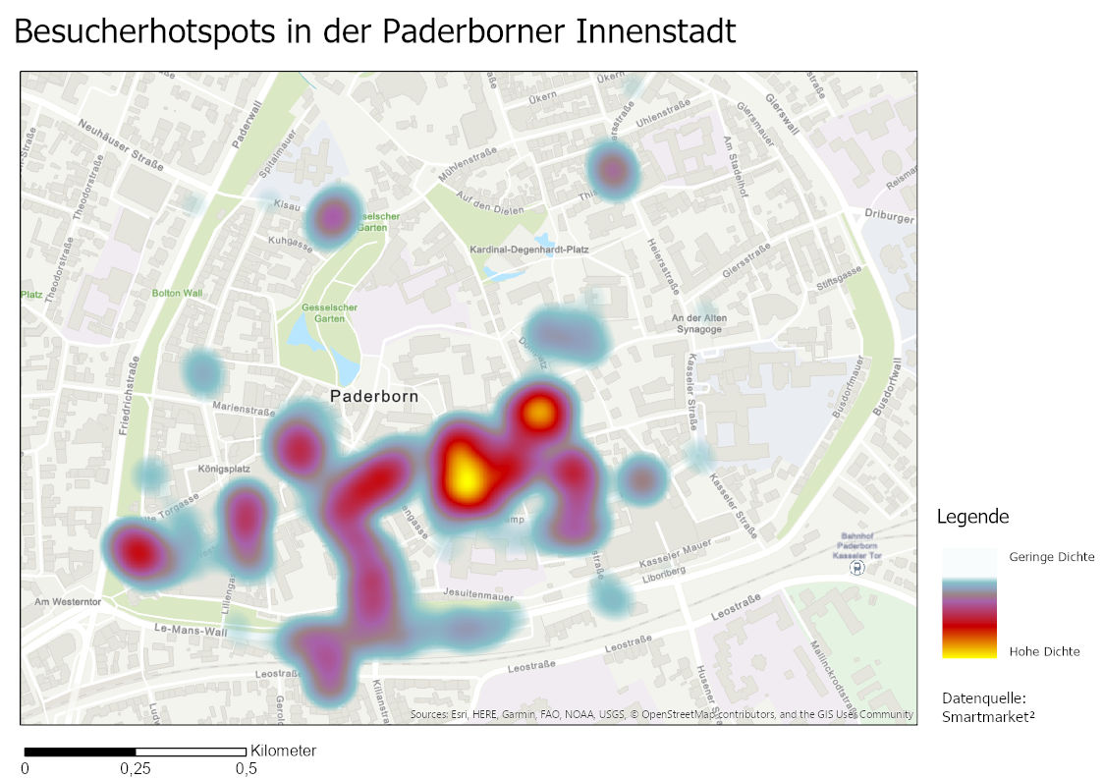
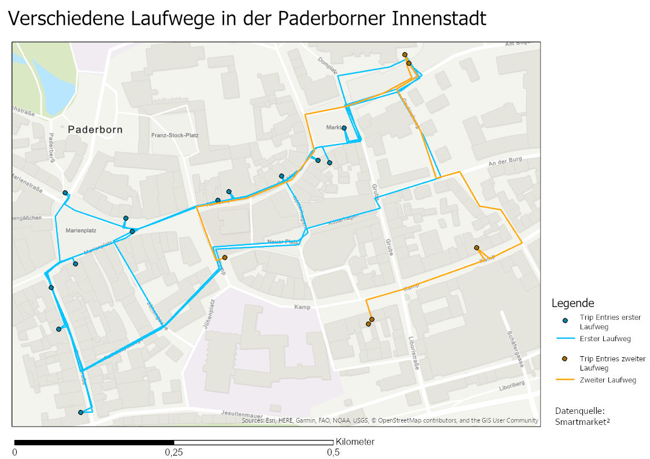
Geodatenanalyse der Aufenthaltsorte
Ortsbezogene Daten können mit Geoinformationssystemen ausgewertet werden
Notes:
Hier Auswertungen echter Daten für Libori 2019 (rot sind vor allem die Bereiche mit Bühnen) (links) und normale Einkaufswochen (rechts) anhand eines Geoinformationssystems (GIS).

Slide 52
Fallbeispiel Social Computing

Slide 53
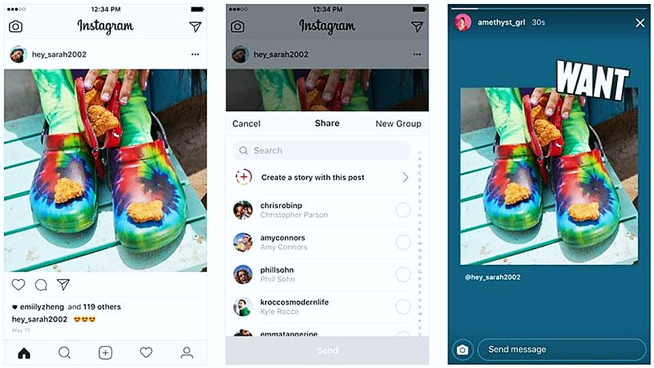
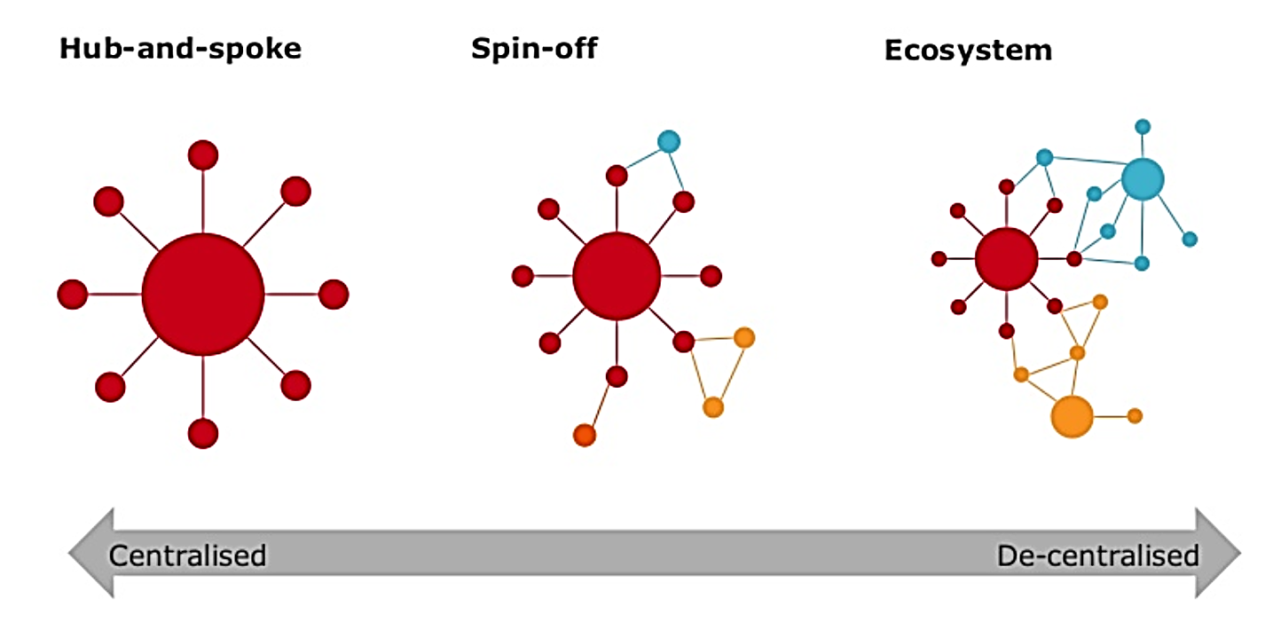

Unser Online Verhalten lässt sich als Netzwerk darstellen
Du postest ein Bild auf Instagram
Deine Kontakte „liken“ und „teilen“
„Viralität“ und „Reichweite“ entsteht
Firmen wollen für ihre Produkte wollen auch → viele Likes und Shares → mehr Umsatz
Aber WIE???
Man kann dieses Nutzerverhalten als Netzwerk modellieren
Unterschiede zwischen Ausbreitungsmustern erforschbar
Findlay (2015). The Shape of Brand Conversations. TNS Global Brand Equity Centre
Notes:
https://www.forbes.com/sites/paulmonckton/2018/05/18/instagram-guide-how-to-share-posts-in-your-stories/
https://de.slideshare.net/ervler/the-shape-of-brand-conversations
Wie funktioniert Ausbreitung in sozialen Medien?
Man postet ein Bild – verrückte Schuhe…
Leute klicken auf das Herz – LIKES
In Instagram kann man das Posting in der eigenen Story posten und damit TEILEN
Das Ergebnis sieht man rechts (@hey_sarah2002 wird sichtbar für andere) –
Influencer können entstehen
Das wollen auch Unternehmen – aber WIE??
Hier kommt z.B. die Wirtschaftsinformatik ins Spiel: man muss die dahinterliegenden Prozesse verstehen, Nutzerverhalten modellieren und visualisieren, unterschiedliche Ausbreitungsmuster erforschen
So ein Netzwerk sieht man unten rechts in klein – in Wirklichkeit sieht das viel komplexer aus – wir schauen uns mal zwei Beispiele an…. (nächste Folie)

Slide 54
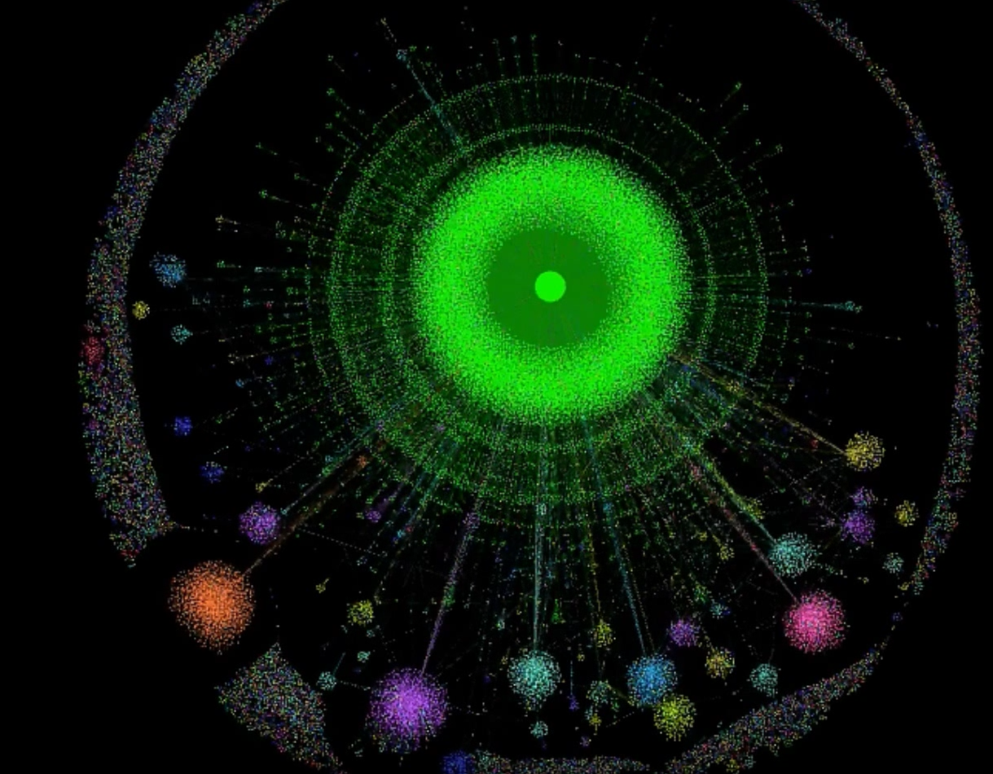
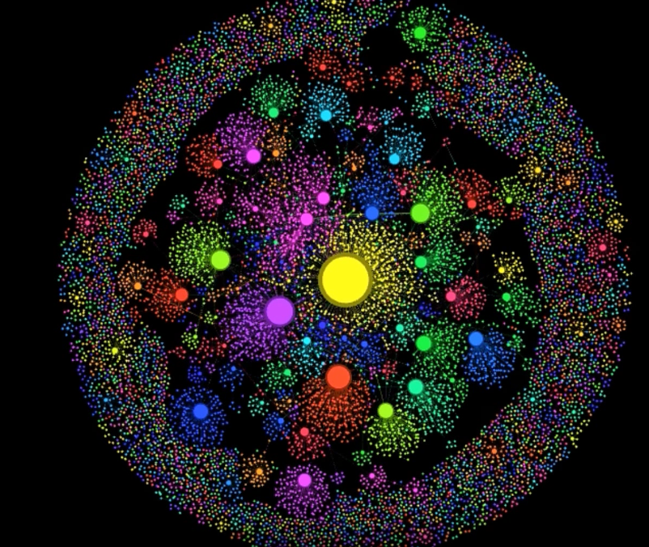
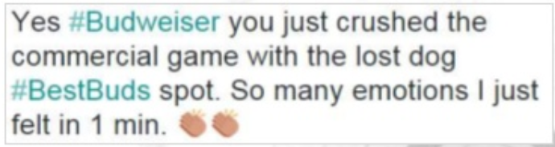

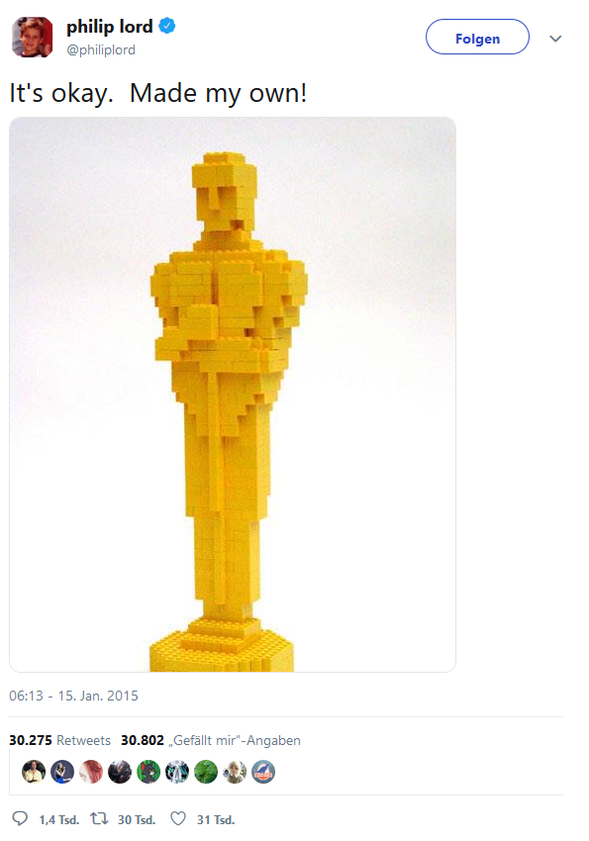

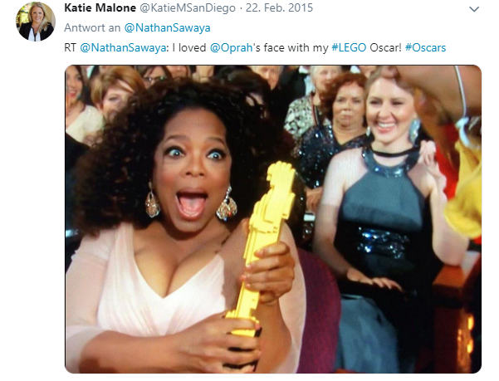
Fallbeispiel: Ein Forscher namens Findlay hat Sharing von Tausenden Nutzern visualisiert
Budweiser (Bier) hat emotionale Hundewelpen Werbung beim Superbowl geschaltet
Lego hat keinen Oscar gewonnen und dann einen Oscar aus Lego vergeben
Welches Ausbreitungsmuster ist besser für eine Produktmarke und warum?
In der Wirtschaftsinformatik analysieren wir Vernetzung in sozialen Medien mit (eigener) Analysesoftware
Wie wird man zentral und viral in digitalen Medien (z.B. Influencer Marketing)?
Wie nutzt man soziale Medien sinnvoll in großen Unternehmen und für Teamarbeit (Management)
Bilder: Findlay (2015). The Shape of Brand Conversations. TNS Global Brand Equity Centre
Notes:
https://www.adweek.com/digital/heres-how-lego-won-the-oscars/
Ein Forscher namens Findlay hat eine eigene Visualisierungsmethode entwickelt: „Conversation Maps“ – damit wurden Unterschiede im Onlineverhalten sichtbar. Hier zwei Beispiele im Kontrast:
Bilder zeigen:
Bild links: Budweiser (Bier) hat emotionale Hundewelpen Werbung beim Superbowl geschaltet – viele Likes aber es hat sich nicht ausgebreitet – es gibt einen großen Hub in der Mitte und ansonsten nicht viel dezentrale Aktivitäten
Bild rechts: Lego hat mit seinen Lego-Kinofilmen Überraschungserfolge erzielt, aber keinen Oscar gewonnen und dann einen einen Oscar aus Lego selbst gebaut (oben links) und an die berühmte Moderatorin Oprah Winfrey vergeben, sehr sichtbar in den sozialen Medien gezeigt und damit sehr viel Viralität erzeugt. Viele Personen haben das Ganze geliked und auch selbst weiterverbreitet. Dezentrale eigene Netzwerke sind entstanden.
WELCHER VERBREITUNGSPROZESS IST WOHL BESSER? UND WARUM?
Findlay hat als Unterschied insbesondere die Rolle von Relevanz für den Nutzer (Lego im Alltag vs. Eine Bierfirma mit einem niedlichen Hundewelpen) identifiziert...
Emotion reicht für Likes – aber Emotion und persönliche Relevanz erzieht Shares und Kommentare . Die Nutzer müssen nicht nur Liken sondern noch mehr aktiviert werden…
In der Wirtschaftsinformatik versuchen wir, eigene Analyseverfahren als Software umzusetzen oder diese Software anzuwenden, um beispielsweise die Visualisierungen oben zu generieren (das ist ja normalerweise unsichtbar)…
Damit lässt sich dann untersuchen, wie man zentral wird und bleibt.
Auch IM UNTERNEHMEN und für Teams lassen sich solche Netzwerke aufbauen – Leute arbeiten in Unternehmen in großen Kontaktnetzwerken – ähnlich wie Freunde in Whatsapp – das ist eine große Umstellung für Firmen – aber passt gut dazu, wie ihr euch miteinander organisiert… auch hier gibt es viele neue Forschungsfragen für die Wirtschaftsinformatik aus Sicht der Wirtschaft…

Slide 55
Fallbeispiel Operations Research

Slide 56
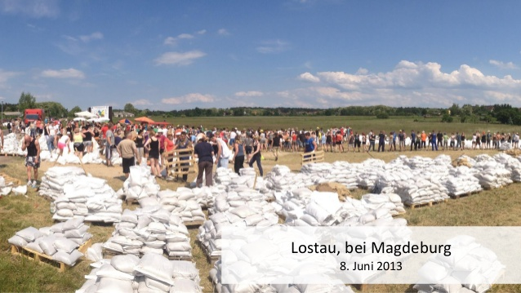
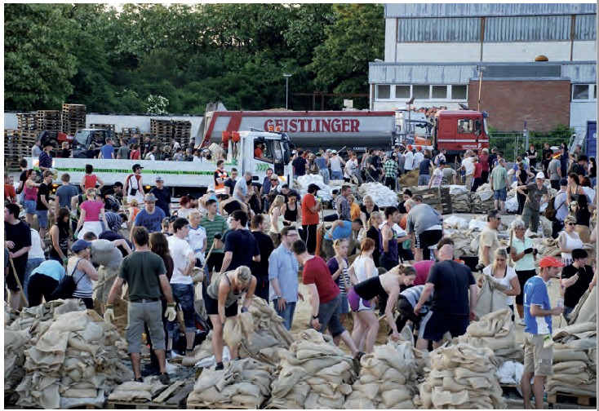
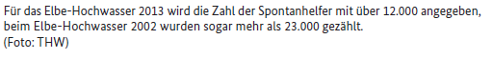
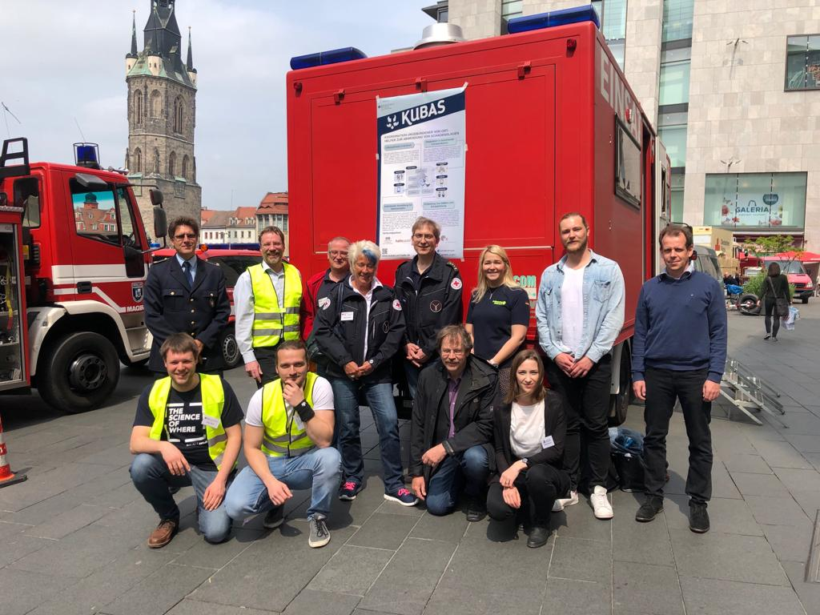
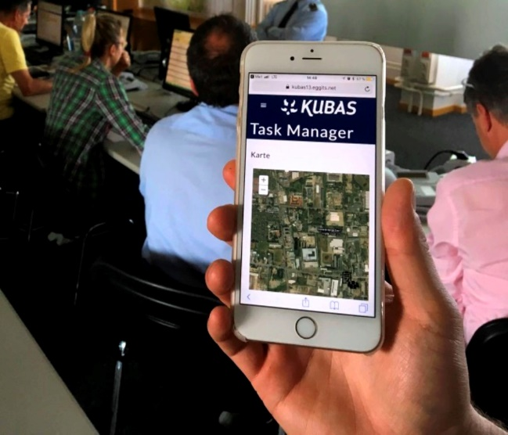
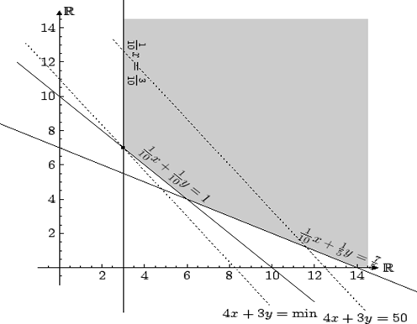
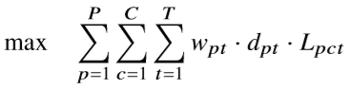
Wenn der Bürger zum Retter wird – Katastropheneinsätze optimieren mit Smartphones, Social Media und Mathematik
Unsere Mission: Koordination von Tausenden Spontanhelfern bei Hochwasser
Forschungsprojekt KUBAS der Wirtschaftsinformatik: Theorie und Praxis gehen Hand in Hand …
Im Team
Mit Apps & Social Media
Mit Mathematik
Notes:
https://www.google.com/url?sa=i&rct=j&q=&esrc=s&source=imgres&cd=&ved=2ahUKEwi65JL94vLnAhVuMewKHeCMDMcQjRx6BAgBEAQ&url=https%3A%2F%2Fwww.bbk.bund.de%2FSharedDocs%2FDownloads%2FBBK%2FDE%2FSonstiges%2FBuerger_und_Buergerinnen.pdf%3F__blob%3DpublicationFile&psig=AOvVaw1Uw6iIHUu0RtG7hEBoQaoX&ust=1582928676309704
https://www.google.com/url?sa=i&rct=j&q=&esrc=s&source=imgres&cd=&cad=rja&uact=8&ved=2ahUKEwiJvdK84_LnAhUC_aQKHcg-CKoQjRx6BAgBEAQ&url=https%3A%2F%2Fde.slideshare.net%2Fsommerkatja%2Fvon-spontanhelfern-und-digital-jedis-wie-das-social-web-die-hilfe-bei-katastrophen-und-notlagen-verndert&psig=AOvVaw1Uw6iIHUu0RtG7hEBoQaoX&ust=1582928676309704
https://www.google.com/imgres?imgurl=https%3A%2F%2Fwww.bbk.bund.de%2FSharedDocs%2FBilder%2FBBK%2FDE%2FBilder_aktuelle_Meldungen%2F2018%2FKUBAS_3.jpg%3F__blob%3Dposter%26v%3D3&imgrefurl=https%3A%2F%2Fwww.bbk.bund.de%2FSharedDocs%2FKurzmeldungen%2FBBK%2FDE%2F2018%2FProjekt_KUBAS.html&docid=B4jCQDdKpdxWXM&tbnid=wN3TraHjtV4GzM%3A&vet=1&w=956&h=768&itg=1&client=firefox-b-d&bih=1036&biw=1920&ved=2ahUKEwiK88zZ4_LnAhUIPewKHQY2CZAQxiAoB3oECAEQKQ&iact=c&ictx=1

Slide 57
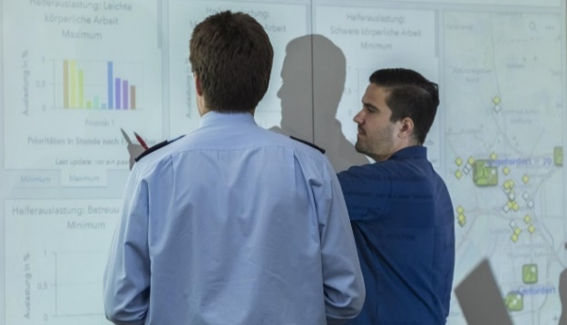
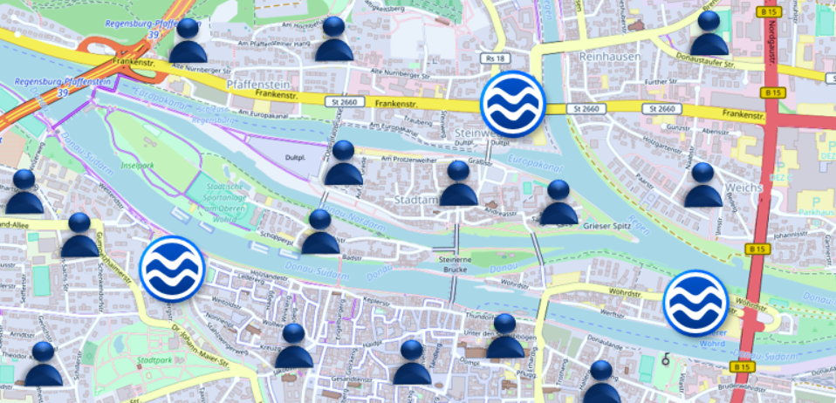



Wirtschaftsinformatik ist (zum Glück) vielseitig: was uns ans Ziel gebracht hat
Kooperation mit der Feuerwehr
Mathematische Planung
Implementierung von Lösungsverfahren
Integration in ein Gesamtsystem

Slide 58
Fallbeispiel Digitale Märkte / Economics of IS

Slide 59






Der Restaurantmarkt und seine Akteure
Nachfrageseite
Angebotsseite
Was hat das mit Wirtschaftsinformatik zu tun?
Notes:
https://www.google.com/url?sa=i&rct=j&q=&esrc=s&source=imgres&cd=&ved=2ahUKEwi65JL94vLnAhVuMewKHeCMDMcQjRx6BAgBEAQ&url=https%3A%2F%2Fwww.bbk.bund.de%2FSharedDocs%2FDownloads%2FBBK%2FDE%2FSonstiges%2FBuerger_und_Buergerinnen.pdf%3F__blob%3DpublicationFile&psig=AOvVaw1Uw6iIHUu0RtG7hEBoQaoX&ust=1582928676309704
https://www.google.com/url?sa=i&rct=j&q=&esrc=s&source=imgres&cd=&cad=rja&uact=8&ved=2ahUKEwiJvdK84_LnAhUC_aQKHcg-CKoQjRx6BAgBEAQ&url=https%3A%2F%2Fde.slideshare.net%2Fsommerkatja%2Fvon-spontanhelfern-und-digital-jedis-wie-das-social-web-die-hilfe-bei-katastrophen-und-notlagen-verndert&psig=AOvVaw1Uw6iIHUu0RtG7hEBoQaoX&ust=1582928676309704
https://www.google.com/imgres?imgurl=https%3A%2F%2Fwww.bbk.bund.de%2FSharedDocs%2FBilder%2FBBK%2FDE%2FBilder_aktuelle_Meldungen%2F2018%2FKUBAS_3.jpg%3F__blob%3Dposter%26v%3D3&imgrefurl=https%3A%2F%2Fwww.bbk.bund.de%2FSharedDocs%2FKurzmeldungen%2FBBK%2FDE%2F2018%2FProjekt_KUBAS.html&docid=B4jCQDdKpdxWXM&tbnid=wN3TraHjtV4GzM%3A&vet=1&w=956&h=768&itg=1&client=firefox-b-d&bih=1036&biw=1920&ved=2ahUKEwiK88zZ4_LnAhUIPewKHQY2CZAQxiAoB3oECAEQKQ&iact=c&ictx=1

Slide 60




Eintritt einer Lieferplattform Eröffnet neue Vertriebsmöglichkeiten
Nachfrageseite
Angebotsseite
Notes:
https://www.google.com/url?sa=i&rct=j&q=&esrc=s&source=imgres&cd=&ved=2ahUKEwi65JL94vLnAhVuMewKHeCMDMcQjRx6BAgBEAQ&url=https%3A%2F%2Fwww.bbk.bund.de%2FSharedDocs%2FDownloads%2FBBK%2FDE%2FSonstiges%2FBuerger_und_Buergerinnen.pdf%3F__blob%3DpublicationFile&psig=AOvVaw1Uw6iIHUu0RtG7hEBoQaoX&ust=1582928676309704
https://www.google.com/url?sa=i&rct=j&q=&esrc=s&source=imgres&cd=&cad=rja&uact=8&ved=2ahUKEwiJvdK84_LnAhUC_aQKHcg-CKoQjRx6BAgBEAQ&url=https%3A%2F%2Fde.slideshare.net%2Fsommerkatja%2Fvon-spontanhelfern-und-digital-jedis-wie-das-social-web-die-hilfe-bei-katastrophen-und-notlagen-verndert&psig=AOvVaw1Uw6iIHUu0RtG7hEBoQaoX&ust=1582928676309704
https://www.google.com/imgres?imgurl=https%3A%2F%2Fwww.bbk.bund.de%2FSharedDocs%2FBilder%2FBBK%2FDE%2FBilder_aktuelle_Meldungen%2F2018%2FKUBAS_3.jpg%3F__blob%3Dposter%26v%3D3&imgrefurl=https%3A%2F%2Fwww.bbk.bund.de%2FSharedDocs%2FKurzmeldungen%2FBBK%2FDE%2F2018%2FProjekt_KUBAS.html&docid=B4jCQDdKpdxWXM&tbnid=wN3TraHjtV4GzM%3A&vet=1&w=956&h=768&itg=1&client=firefox-b-d&bih=1036&biw=1920&ved=2ahUKEwiK88zZ4_LnAhUIPewKHQY2CZAQxiAoB3oECAEQKQ&iact=c&ictx=1

Slide 61




Wie beeinflussen Lieferdienstplattformen die Anzahl an Arbeitsplätzen?
Ansatz: Anwendung ökonometrischer Methoden auf Arbeitsmarktdaten
Vergleiche Marktsituation vor dem Markteintritt der Plattform mit Situation nach dem Eintritt
Vergleiche Märkte ohne Plattform mit vergleichbaren Märkten mit Plattform
+
=
Zeit
Erste Ergebnisse unserer Analysen:
Insgesamt mehr Beschäftigte
Mehr Beschäftigte in der Küche
Weniger Beschäftigte im Service
Gleichbleibende Anzahl an Beschäftigten in der Lieferung
Notes:
Ein Koch mehr durch generelle Trends
Plattformeintritt erhöht Beschäftigtenzahl um einen Arbeitsplatz
https://www.google.com/url?sa=i&rct=j&q=&esrc=s&source=imgres&cd=&ved=2ahUKEwi65JL94vLnAhVuMewKHeCMDMcQjRx6BAgBEAQ&url=https%3A%2F%2Fwww.bbk.bund.de%2FSharedDocs%2FDownloads%2FBBK%2FDE%2FSonstiges%2FBuerger_und_Buergerinnen.pdf%3F__blob%3DpublicationFile&psig=AOvVaw1Uw6iIHUu0RtG7hEBoQaoX&ust=1582928676309704
https://www.google.com/url?sa=i&rct=j&q=&esrc=s&source=imgres&cd=&cad=rja&uact=8&ved=2ahUKEwiJvdK84_LnAhUC_aQKHcg-CKoQjRx6BAgBEAQ&url=https%3A%2F%2Fde.slideshare.net%2Fsommerkatja%2Fvon-spontanhelfern-und-digital-jedis-wie-das-social-web-die-hilfe-bei-katastrophen-und-notlagen-verndert&psig=AOvVaw1Uw6iIHUu0RtG7hEBoQaoX&ust=1582928676309704
https://www.google.com/imgres?imgurl=https%3A%2F%2Fwww.bbk.bund.de%2FSharedDocs%2FBilder%2FBBK%2FDE%2FBilder_aktuelle_Meldungen%2F2018%2FKUBAS_3.jpg%3F__blob%3Dposter%26v%3D3&imgrefurl=https%3A%2F%2Fwww.bbk.bund.de%2FSharedDocs%2FKurzmeldungen%2FBBK%2FDE%2F2018%2FProjekt_KUBAS.html&docid=B4jCQDdKpdxWXM&tbnid=wN3TraHjtV4GzM%3A&vet=1&w=956&h=768&itg=1&client=firefox-b-d&bih=1036&biw=1920&ved=2ahUKEwiK88zZ4_LnAhUIPewKHQY2CZAQxiAoB3oECAEQKQ&iact=c&ictx=1

Slide 62
Aufbau und Inhalt eines Wirtschaftsinformatik Studiums

Slide 63
Aufbau und Inhalt eines Wirtschaftsinformatik Studiums
Wirtschaftsinformatik
25 %
Wirtschaftswissenschaften
25 %
Informatik
25 %
Weitere Grundlagen
25 %
Quelle: GI Empfehlung Wirtschaftsinformatik (März 2017)
Notes:
https://dl.gi.de/bitstream/handle/20.500.12116/2352/59-GI-Empfehlung-Wirtschaftsinformatik2017.pdf?sequence=1&isAllowed=y

Slide 64
Aufbau und Inhalt eines Wirtschaftsinformatik-Studiums
Quelle: GI Empfehlung Wirtschaftsinformatik (März 2017)
Notes:
https://dl.gi.de/bitstream/handle/20.500.12116/2352/59-GI-Empfehlung-Wirtschaftsinformatik2017.pdf?sequence=1&isAllowed=y

Slide 65
Entwicklung und Betrieb von Informations-systemen
Prozessmanagement
Investition
Beschaffung
Wissensmanagement
Rechnungswesen
Wirtschaftsinformatik
Wirtschafts-wissenschaften
Finanzierung
Digitale Transformation
Personal
Betriebliche
Kernsysteme
Informations-
management
Innovations-
management
Marketing
Modellbasierte
Entscheidungs-unterstützung
Datenmanagement
Bachelorstudiengang
Wirtschaftsinformatik
Dienstleistungs-
management
Güter-, Finanz- und Arbeitsmärkte
Architektur von Anwendungssystemen
Ökonometrie
Objektorientierte Modellierung
Wirtschaftsrecht
Informatik
Mathematik
Weitere Grundlagen
Komplexität und Berechenbarkeit
Statistik
Software Engineering
Datenstrukturen
Datenschutz
Ethik und Nachhaltigkeit
Programmierung
Algorithmen
Wahrnehmungs-
psychologie
Quelle: GI Empfehlung Wirtschaftsinformatik (März 2017)

Slide 66
Aufbau und Inhalt eines Wirtschaftsinformatik Studiums
Wirtschaftsinformatik
Datenmanagement: z.B. Datenmodell und Datenbanksysteme, Relationale Datenbanken und Datenbankmanagementsysteme, Nicht-relationale Datenbanksysteme, Data Warehousing, Stamm- und Metadatenmanagement
Prozessmanagement: z.B. strategisches Prozessmanagement, Unternehmensmodellierung, Prozessanalyse und Process Mining, Prozessausführung und –Monitoring, Prozessoptimierung
Informationsmanagement: z.B. Wertbeitrag der IT, IT-Governance, IT-Strategie, Sourcing der IT, Software, IT-Landschaft, IT-Controlling, Projektmanagement, IT-Compliance)
Entwicklung und Betrieb von Informationssystemen: z.B. Problemanalyse und Anforderungsdefinition, Architekturentwurf, Programmentwicklung und Test, Automatisierung, Systemintegration, Betrieb von Informationssystemen, Integration von Informationssystemen
Betriebliche Kernsysteme: z.B. Enterprise Resource Planning, Supply Chain Management, Customer Relationship Management, Product Lifecycle Management, E-Business- und E-Commerce-Systeme, Führungsinformationssysteme
Wissensmanagement und kollaborative Technologien: z.B. Strategie und Prozesse, Organisation und Kultur, Digitale Arbeitsgruppen, Digitale Gemeinschaften, Management digitaler Inhalte, Wissensakquisition und Wissensverteilung, Digitale und kollaborative Innovationen
Modellbasierte Entscheidungsunterstützung, Business Intelligence & Analytics: z.B. Entscheidungsunterstützungssysteme, Datenaufbereitung, Modelle und Methoden des Operations Research, Modelle und Methoden der Künstlichen Intelligenz und des Softcomputings, Modellbildungs- und Nutzungszyklus, Ergebnisnutzung, Ergebnisdarstellung, Technische Perspektive
Digitale Transformation: Wertschöpfungsstrukturen, Geschäftsmodelle, Veränderungen in den primären Aktivitäten, Veränderungen in den sekundären Aktivitäten, Management der Transformation, Wirkung der Transformation auf Unternehmen und Branchen, Gesellschaftliche Implikationen der digitalen Transformation
Quelle: GI Empfehlung Wirtschaftsinformatik (März 2017)
Notes:
https://dl.gi.de/bitstream/handle/20.500.12116/2352/59-GI-Empfehlung-Wirtschaftsinformatik2017.pdf?sequence=1&isAllowed=y

Slide 67
Aufbau und Inhalt eines Wirtschaftsinformatik Studiums
Wirtschaftswissenschaften
Betriebswirtschaftliche Grundlagen (z.B. Beschaffung, Investition und Finanzierung, Marketing, Personal und Organisation, Produktentwicklung, Rechnungswesen,…)
Betriebswirtschaftliche Grundlagen mit besonderer Relevanz für die Wirtschaftsinformatik (z.B. Organisation, Entrepreneurship, Innovationsmanagement, Dienstleistungsmanagement, Controlling,…)
Ausgewählte Volkswirtschaftliche Grundlagen (z.B. Volkswirtschaftliche Gesamtrechnung, Finanz- und Wirtschaftspolitik, Gütermärkte, Finanzmärkte, Arbeitsmärkte, Konjunktur, Wechselkurs, Zinssatz…)
Informatik
Mathematische Grundlagen der Informatik (z.B. Diskrete Strukturen, Komplexität und Berechenbarkeit)
Grundlagen des Software-Engineerings (z.B. objektorientierte Modellierung, Programmierung und Architekturen von Anwendungssystemen
Programmierung mit einer (objektorientierten) Programmiersprache
Spezifische Algorithmen, Datenstrukturen für Anwendungen in der Wirtschaftsinformatik (z.B. Planungs- und Optimierungsalgorithmen im Umfeld von ERP-Systemen)
Weitere Grundlagen
Statistik und Mathematik für Wirtschaftsinformatiker (z.B. diskrete Mathematik, lineare Algebra, Graphentheorie, Kombinatorik, Stochastik, Ökonometrie,…)
Verhaltenswissenschaftliche Grundlagen (z.B. Organisationspsychologie, Akzeptanz, Entscheidungsfindung in Gruppen, Wahrnehmungspsychologie, Verhaltensökonomie, neurowissenschaftliche Grundlagen)
Wirtschaftsrecht (z.B. Privatrecht, Arbeitsrecht, Urheberrecht, Datenschutz, IT-Compliance)
Ethik und Nachhaltigkeit
Quelle: GI Empfehlung Wirtschaftsinformatik (März 2017)
Notes:
https://dl.gi.de/bitstream/handle/20.500.12116/2352/59-GI-Empfehlung-Wirtschaftsinformatik2017.pdf?sequence=1&isAllowed=y

Slide 68
Arbeitsmarktperspektiven und Gehälter

Slide 69


Arbeitsmarktperspektiven und Gehälter
Quelle: https://www.gehalt.de/beruf/wirtschaftsinformatiker-wirtschaftsinformatikerin

Slide 70


Slide 71

Arbeitsmarktperspektiven und Gehälter
Quelle: https://www.stepstone.de/Ueber-StepStone/wp-content/uploads/2017/06/StSt_Gehaltsreport_2017_Absolventen.pdf

Slide 72

Arbeitsmarktperspektiven und Gehälter
Quelle: https://www.ingenieurwesen-studieren.de/gehalt-wirtschaftsingenieur/

Slide 73

Quelle: https://www.stepstone.de/Ueber-StepStone/wp-content/uploads/2020/02/Stepstone_Gehaltsreport_2020.pdf

Slide 74

https://www.stepstone.de/wissen/einstiegsgehalt/

Slide 75


Arbeitsmarktperspektiven und Gehälter
Quelle: http://reports.weforum.org/future-of-jobs-2018/shareable-infographics/?doing_wp_cron=1604259118.4563670158386230468750

Slide 76

Quelle: https://www.bitkom.org/Presse/Presseinformation/Erstmals-mehr-als-100000-unbesetzte-Stellen-fuer-IT-Experten

Slide 77
Für wen ist Wirtschaftsinformatik der richtige Studiengang?

Slide 78






Für wen ist Wirtschaftsinformatik der richtige Studiengang?
Du hast Interesse an Digitalisierung und kreativen digitalen Lösungen
Du löst gern technische und betriebswirtschaftliche Aufgaben
Du besitzt gute analytische- und logische Fähigkeiten
Teamarbeit macht dir Spaß
Du kannst gut auf Gesprächspartner eingehen
Du hast Interesse an Computern und Mathe
Gute Englischkenntnisse sind von Vorteil
Quelle: https://ranking.zeit.de/che/de/fachinfo/2?wt_ref=https%3A%2F%2Fwww.google.com%2F&wt_t=1604939689448&rec_wt_ref=1

Slide 79
Für wen ist Wirtschaftsinformatik der richtige Studiengang?
Abstraktes / logisches / analytisches Denkvermögen (88 %)
Interesse an (betriebs-)wirtschaftlichen Themen / (betriebs-)wirtschaftliches Grundverständnis (61 %)
Lernbereitschaft, Einsatz- und Leistungsbereitschaft (54 %)
Selbständiges, (selbst)organisiertes und -diszipliniertes Lernen und Arbeiten / Selbstmanagement / Bereitschaft zum Selbststudium (53 %)
Assoziations- und Transferfähigkeit / systemisches Denken (47 %)
Technikinteresse / technisches Grundverständnis (42 %)
Teamfähigkeit (39 %)
Affinität zur Mathematik / mathematische Vorkenntnisse (38 %)
Interesse am / Bereitschaft zum interdisziplinären Arbeiten (37 %)
Belastbarkeit / Ausdauer / Durchhaltevermögen (36 %)
Quelle: Professor(inn)enbefragung im Rahmen des CHE Rankings 2020/2021. Prozentangaben in Klammern: Anteil der befragten Professor(inn)en, die die jeweilige Voraussetzung genannt haben.
https://ranking.zeit.de/che/de/fachinfo/2?wt_ref=https%3A%2F%2Fwww.google.com%2F&wt_t=1604939689448&rec_wt_ref=1

Slide 80
Sie...
Wenn Sie strukturiert und gut logisch denken können aber auch
gerne kreativ sind und innovativ in die Zukunft denken.
wenn Sie es mögen, in Teams zu arbeiten,
abzuwägen und zu vermitteln,
wenn Sie vor Technik keine Angst haben und
vielleicht sogar von ihr fasziniert sind,
wenn Sie Zusammenhänge gut ergreifen können
und Interesse an Märkten und Unternehmen haben ...
Und wenn Sie wirklich studieren wollen!
Dann sind Sie bei uns richtig.

Slide 81
Berufsfelder

Slide 82
Berufsfelder
IT Unter-nehmens-berater*in
Strategie- berater*in
Business Analyst*in
Produkt-manager*in
Data Scientist
Data Analyst
IT-Entrepreneur
Social Media/ Intranet Manager*in
Applikations-verantwortliche*r
Software-entwickler*in
Service Engineer & Manager*in
Gründer*in
IT Startup
Unternehmens- architekt*in
IT-Projekt-leiter*in
Supply Chain Analyst
IT Manager*in
Prozess-manager*in
Software-Architekt*in
Operations Research Analyst
Notes:
https://www.uni-paderborn.de/studienangebot/studiengang/wirtschaftsinformatik-bachelor
https://dss.in.tum.de/wirtschaftsinformatik/wirtschaftsinformatik.de/studium/hauptaufgaben-und-berufsfelder.html
https://wiwi.uni-paderborn.de/dep3/studium

Slide 83

Später noch ersetzen
Quelle: https://dss.in.tum.de/wirtschaftsinformatik/wirtschaftsinformatik.de/map.html

Slide 84
Beispielhafte Karrieren

Slide 85
Mögliche Beispiele unter: https://wirtschaftsinformatik.de/praxis/beispielhafte-karrieren/
Hinweis: Seite sollte überarbeitet werden

Slide 86
Aktuelle Trends

Slide 87




AR/VR
Notes:
Bilder sind urheberrechtsfrei
Zeitungsartikel zu dem Thema: https://www.horizont.net/tech/nachrichten/Augmented-Reality-Mit-dieser-neuen-App-will-Ikea-Fehlkaeufen-vorbeugen-161258
https://www.mdr.de/wissen/mehr-sozialer-kontakt-durch-augmented-reality-100.html

Slide 88



Machine Learning/KI
Notes:
Bilder sind urheberrechtsfrei
Weitere Zeitungsartikel: https://www.industry-of-things.de/dfl-und-aws-stellen-neue-echtzeit-spielanalysen-bereit-a-935509/
https://www.digitaltrends.com/cool-tech/ibm-watson-covid-19-chatbot/

Slide 89


Blockchain/Bitcoin
Notes:
Bilder sind urheberrechtsfrei

Slide 90
Sonstiges

Slide 91

Studierendenzahlen im Wintersemester 19/20
Quelle: Statistisches Bundesamt (Destatis), 2020
Notes:
https://www.destatis.de/DE/Themen/Gesellschaft-Umwelt/Bildung-Forschung-Kultur/Hochschulen/Publikationen/Downloads-Hochschulen/studierende-hochschulen-endg-2110410207004.pdf?__blob=publicationFile

Slide 92
Werbematerial der GI
Hinweis: Verfügbar als PDF unter https://gi.de/service/infomaterial
Die Folien des GI Werbematerials sind im Format 4:3, da der Rest dieser Materialsammlung im Format 16:9 vorliegt, sind die GI-Folien etwas verzerrt dargestellt.

Slide 93
Werbevortrag GI

Slide 94
Wirtschaftsinformatiker/innen als wichtige Intermediäre durch ein interdisziplinäres Studium
Rechts- & Sozialwissenschaften
Rechtliche Rahmenbedingungen
Implikationen für Wirtschaft und Gesellschaft
…
Informatik
Wissen über Technologien und Systeme
Effizienter Einsatz von Algorithmen
Modellierung und Entwicklung
…
BWL
Digitale Geschäftsmodelle
Bedürfnisse von Unternehmen
Geschäftswert von IT
…
Synergien durch komplementäres Wissen
Notes:
Sie nehmen die wichtigste Rolle zwischen Wirtschaft und Informatik ein.
Im Rahmen Ihres interdisziplinären Studiums werden Sie nicht nur viel Fachkompetenz im Bereich Informatik aufbauen, sondern auch in den Feldern der Rechts-, Betriebs- und Sozialwissenschaften.
Damit gehören Sie zu einem auserwählten Kreis von Wirtschaftsinformatikerinnen und Wirtschaftsinformatikern an, die nicht nur IT-Systeme und deren Einsatzpotenzial verstehen,
sondern auch den Geschäftswert hinter IT-Systemen und deren Bedeutung für die Industrie und Gesellschaft kennen.

Slide 95
Mit Wissen kommt Verantwortung: Sie gestalten die digitale Zukunft!
Design
Berücksichtigung der einzigartigen Eigenschaften der Technologien und Anforderungen der Unternehmen
Innovation & Disruption
Neue digitale Geschäftsmodelle gestalten und durch die Gründung von innovativen Start-Ups leben,
die morgen unser tägliches Handeln verändern
Lösungsvorschlag
Auswahl und Kombination von Technologien zur effizienten Behebung der Probleme
Integration und Evaluation
Sicherstellen, dass die Technologie ihr volles Potenzial im Unternehmen oder der Gesellschaft entfalten kann
Identifikation von Problemen
Herausforderungen im Geschäftsalltag und der Gesellschaft identifizieren und evaluieren
Implementierung
Unterstützung durch agile Entwicklungsmethoden und Projektmanagementstrategien
Notes:
Damit geht aber auch eine große Verantwortung einher, weil Sie mit ihrem Wissen die Zukunft (von Deutschland) gestalten können.
Sie helfen Probleme in der Wirtschaft zu lösen, indem Sie als wichtigster Akteur Herausforderungen in Geschäftsalltag identifizieren und evaluieren, welche Technologien zur Behebung bestehender Probleme effizient genutzt werden können. Sie unterstützen beim Design der Technologie, maßgeschneidert an den Anwendungsfall eines Unternehmens und unter Berücksichtigung der einzigartigen Eigenschaften der Technologie.
Sie können die Implementierung mit Kenntnissen in modernen Programmiersprachen, agilen Entwicklungsmethoden und Projektmanagementstrategien unterstützen.
Bei der Integration und Evaluation der Lösung stellen Sie sicher, dass die Technologie ihr volles Potenzial im Unternehmen oder der Gesellschaft entfalten kann.
Durch ihr Verständnis können neue digitale Geschäftsmodelle gestaltet und durch die Gründung von innovativen Start-Ups gelebt werden, die morgen unser tägliches Handeln verändern.

Slide 96
Wirtschaftsinformatik als wichtige Schnittstelle zwischen Technik und Individuen, Unternehmen und Gesellschaft
Technologien & Systeme
Anwendung & Einbettung
Künstliche Intelligenz
Einzigartige Lösungen durch
das Maschinelle Lernen
Sozio-technische Perspektive
Menschen und Maschinen
im Zentrum der Betrachtung
Distributed Ledger
Unveränderliche Speicherung
von Daten
Akzeptanz
Bedürfnisorientierter Einsatz
von Technologien
Cloud & Edge Computing
Bedarfsgerechte und effiziente
Bereitstellung von IT-Ressourcen
Nachhaltiger Erfolg
Klimaneutraler, energieeffizienter und langfristig erfolgreicher Einsatz von Technologien
Notes:
Die Wirtschaftsinformatik fungiert als wichtige Schnittstelle zwischen Technik und Individuen, Unternehmen und der Gesellschaft in hochaktuellen Themenbereichen wie Künstliche Intelligenz, Blockchain (Distributed Ledger Technologien) und Augmented Reality, welche das Potenzial haben, unser Leben langfristig und grundlegend zu verändern.
Als Wirtschaftsinformatikerin, als Wirtschaftsinformatiker bringen Sie nicht nur die notwendigen technischen Kompetenzen zu diesen Themenbereichen mit. Sie werden also die Funktionsweise von Neuronalen Netzwerken und Maschinellem Lernen als Methoden der Künstlichen Intelligenz verstehen, wichtige Design Charakteristika von Distributed Ledger Technologien bewerten und wirksame Einsatzszenarien von Augmented Reality anhand vorhandener Datensätze entwickeln können.
Als Wirtschaftsinformatiker, als Wirtschafstinformatikerin weisen Sie aber vor allem auch fachliche und kommunikative Fähigkeiten auf, um die technischen Lösungen erfolgreich und nachhaltig im Unternehmen zu etablieren. Sie werden daher wissen, wie man die Akzeptanz von innovativen Technologien bei Mitarbeitern erhöhen kann. Welche Bedürfnisse einzelne Fachbereiche in Unternehmen haben und wie man die Technologien daher bedürfnisorientiert anpassen muss.
Denn als Wirtschaftsinformatiker nehmen Sie stets eine sozio-technische Perspektive als Schnittstellenfunktion ein.

Slide 97


Gemeinsam mehr erreichen! Mit der Gesellschaft für Informatik
Sprachrohr in der Öffentlichkeit und Politik
DevCamps,
Turing-Bus
Werde Mitglied!
Digital Library
Veranstaltungen, Konferenzen und Exkursionen
Notes:
Da Sie alleine (als einzelne Person) wenig Chancen haben, die Zukunft zu gestalten, ist es notwendig, dass sich die Wirtschaftsinformatikerinnen und Wirtschaftsinformatiker zusammenschließen, und ihrer Kompetenz und Meinung eine Stimme geben. Dieser Zusammenschluss ist die Gesellschaft für Informatik, in der jeder Wirtschaftsinformatiker Mitglied sein sollte.
[…]
Neben der Tatsache, dass die GI unser Sprachrohr in die Öffentlichkeit und Politik ist, bietet die GI aber auch noch andere Vorteile für Sie:
1) Die Digital Library
2) In Kooperation mit der Deutschen Bahn
3) Jede Menge Veranstaltungen, Konferenzen und Exkursionen,
4) Kostengünstiger Online-Zugriff

Slide 98

Und das beste: Die Mitgliedschaft ist für Sie als Studierende für drei Jahre komplett kostenlos!
Jetzt kostenlos Mitglied werden auf gi.de
Notes:
Und das beste: Die Mitgliedschaft ist für Sie als Studierende für drei Jahre komplett kostenlos!
Mitglied werden ist ganz einfach: Gehen Sie auf die zweitkürzeste URL der Welt: gi.de (vormachen!!).
Klicken Sie hier auf „Mitglied werden“. Geben Sie hier Ihre Information ein.
Und schon sind Sie dabei! Sie müssen dann nur noch den Studienausweis hochladen.“
Eine Mitgliedschaft kann immer nur bis zum 15. September des Jahres beantragt werden. Seien Sie daher schnell und registrieren Sie sich noch heute!

